Slide 1
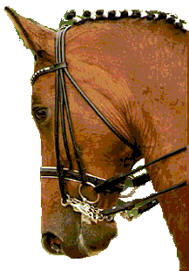
Festa
dei
Cavalieri
Valdostani

Slide 2

11
Febbraio
2023
Benvenuto
Notes:
Buona sera e benvenuto ai CAVALIERI ai loro accompagnatori, ai tecnici ed ai gentili ospiti.

Slide 3

Notes:
Filmato TITOLO

Slide 4

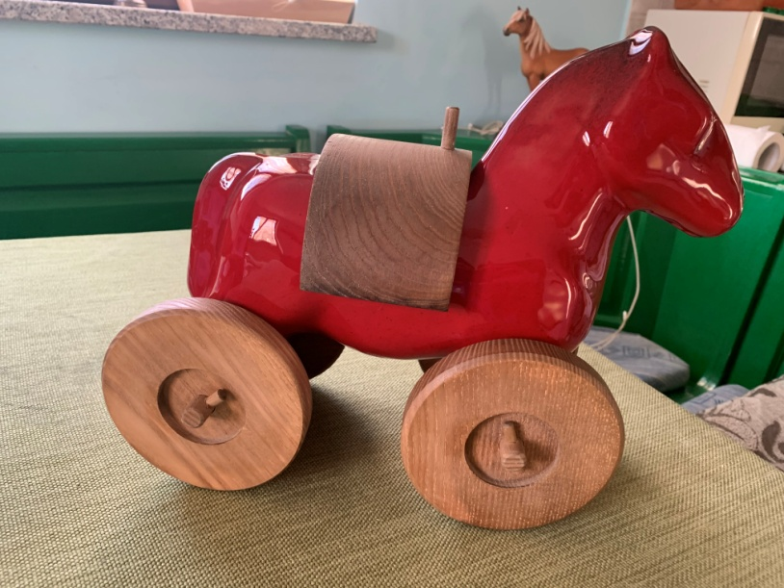
2023
Delegazione
VALLE d’AOSTA
Notes:
L’INCONTRO ANNUALE

Slide 5


A tavola ….. Il Menu
Aperitivo
con salatini, trancetti di pizza e scaglie di Grana
Buffet di antipasti
Affettati valdostani
Lardo e miele sul pan farinel di Donnas
Carpaccio di manzo con radicchio e Parmigiano
Tomini elettrici
Vol-au-vent con fonduta
Assortimento di verdure grigliate
Risotto alle verdure
Arrosto di vitello al forno patate al forno
Torta dei Cavalieri
Caffè e correzioni
Vini di Teo Cost
Notes:
UNA COSA COME 5000 CALORIE AL GIUSTO PREZZO GIA’ PAGATO

Slide 6
Ordine di partenza ….
END CAMPIONATO REG 2022 (1°)
END COPPA DELLE REGIONI (2°)
END CAMPIONATI ITALIANI (3°)
END INTERNAZIONALI DI RILIEVO(4°)
SO PIAZZA DI SIENA (5°)
SO COPPA DELLE REGIONI UNDER 21 (6°)
SO COPPA REGIONI PONY VERONA (7°)
SO PONIADI (8°)
SO PROGETTO SPORT (9°)
FISDIR CAMP INTERR PIEM E VDA GYMCANA (10°)
FISDIR CAMP ITALIANO ASSOLUTO GYMCANA (10°)
I TECNICI TITOLI ACQUISITI (11°)
I CIRCOLI VALDOSTANI (12°)
COLLABORATORI (13°)
OSPITI (14°)

Slide 7
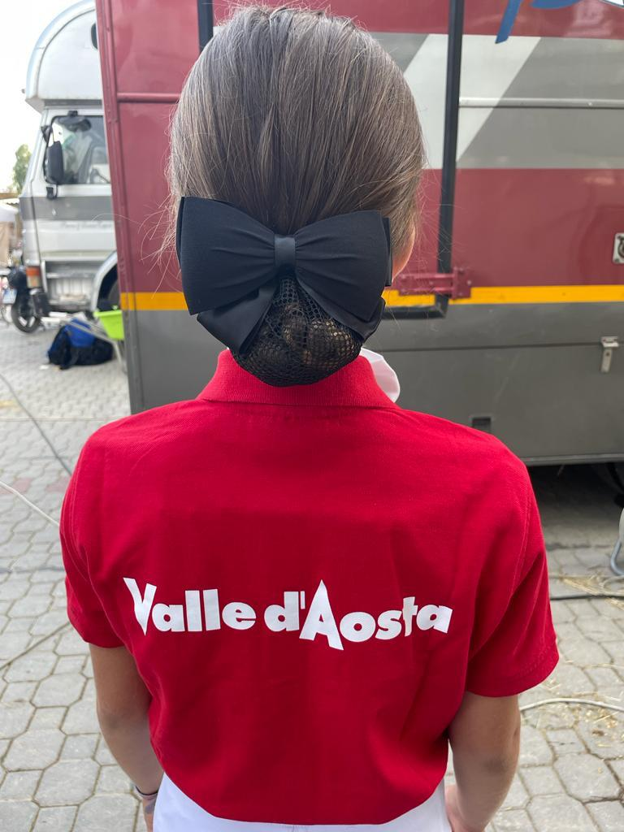
I
protagonisti
Notes:
SIV, CLASSE 2013, Lo chignon di Faruolo Matilde

Slide 8
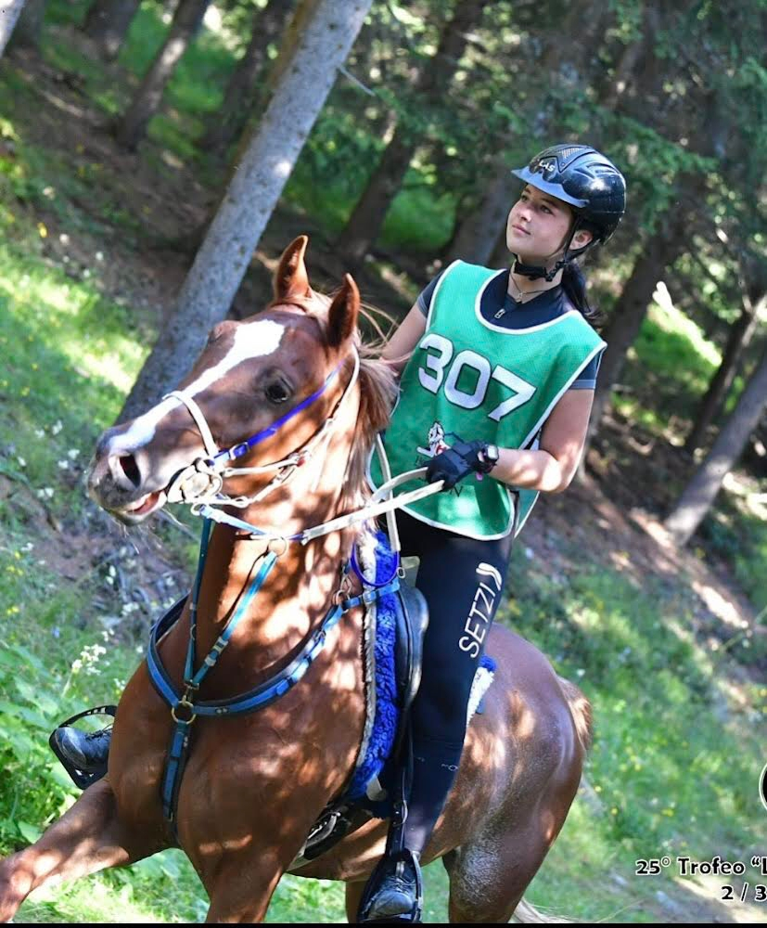
Angelica
CROSIO
Oro Camp Reg Endurance Debuttanti Juniores
Oro Camp Reg Endurance CEN B Juniores
Notes:
1.1 Ass Cavallo e natura

Slide 9
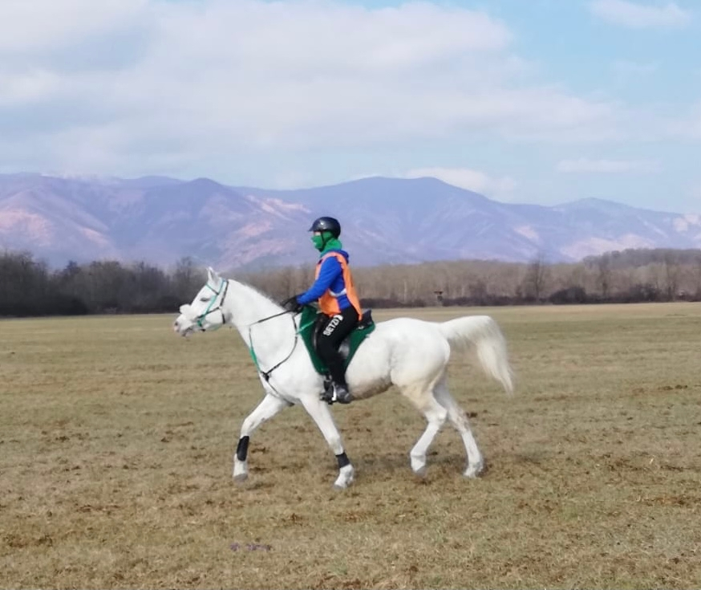
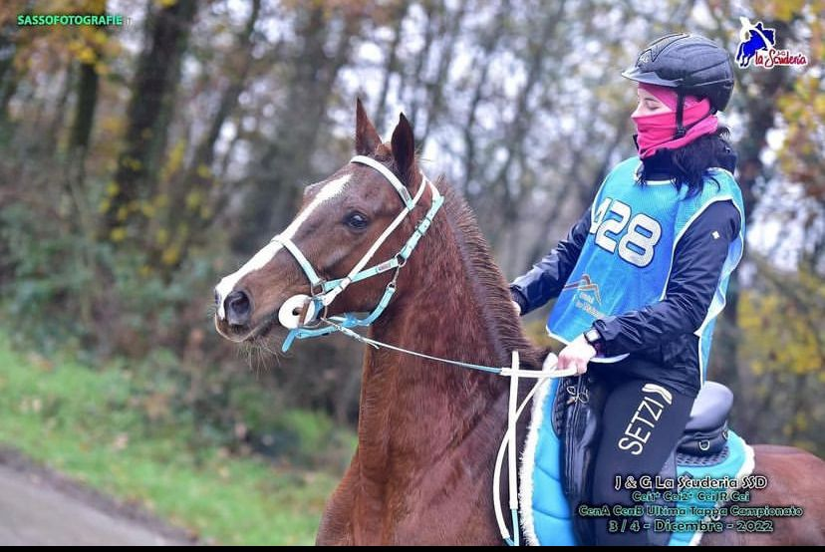
Angelica
CROSIO
Oro Camp Reg Endurance Debuttanti Juniores
Oro Camp Reg Endurance CEN B Juniores
Notes:
1.1 Ass Cavallo e natura

Slide 10
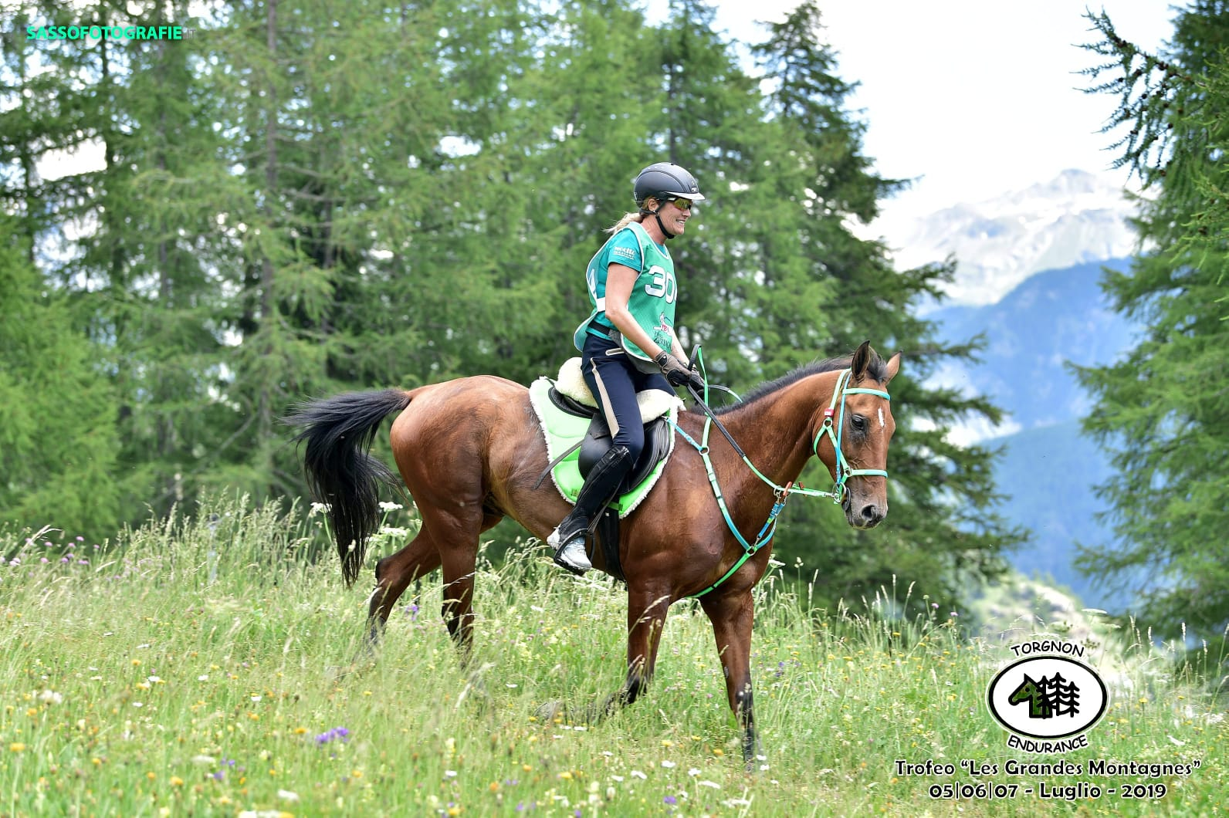
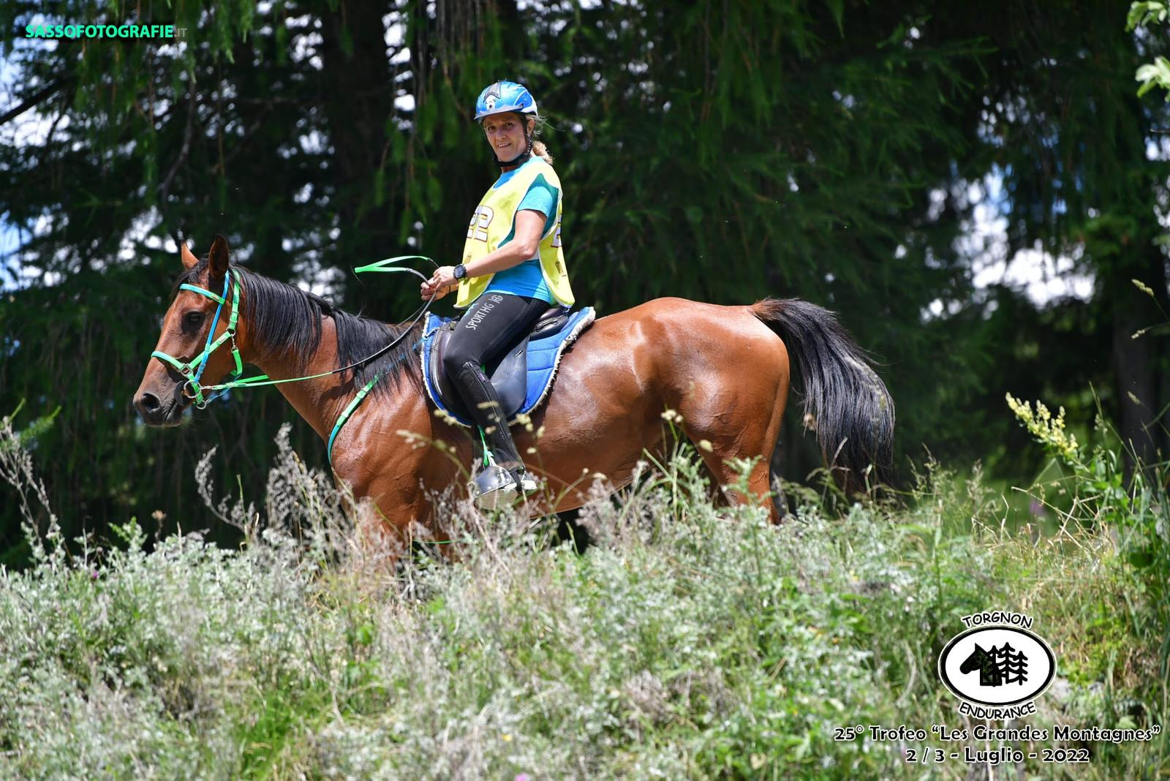
Michela Catozzo
Arg Camp Reg Endurance Debuttanti Juniores
Coppa delle Regioni – Debuttanti
Notes:
1.2 Lo Tata’

Slide 11
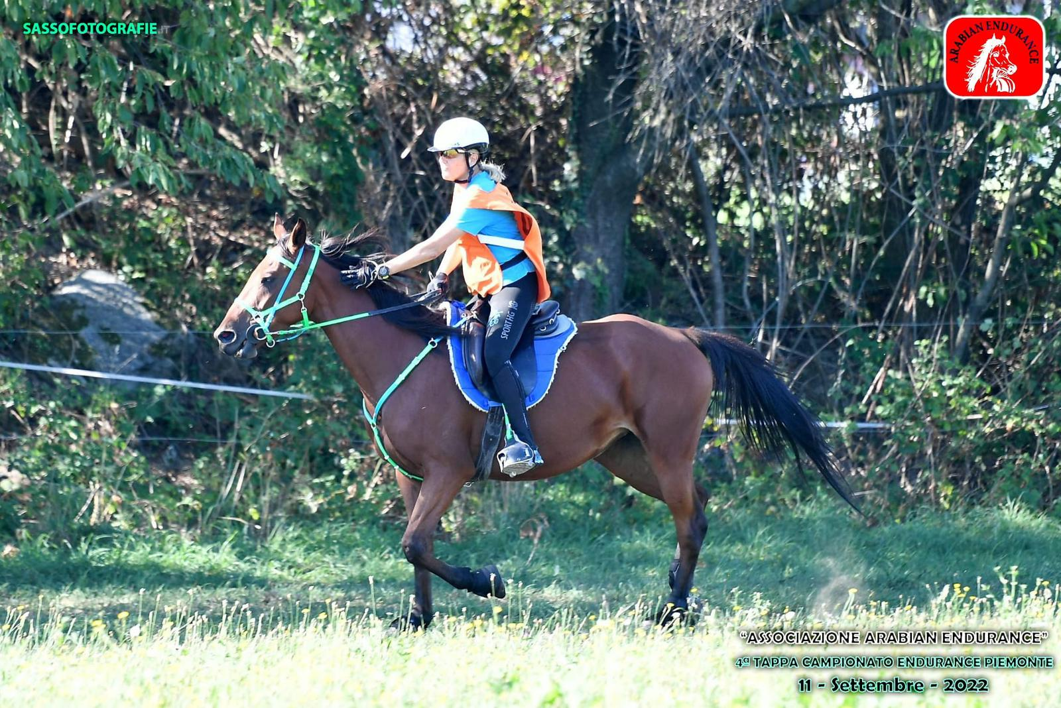
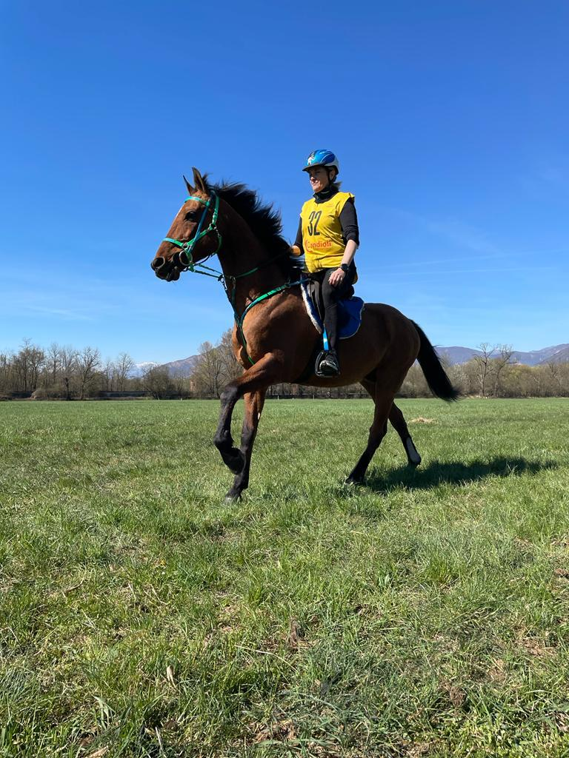
Michela Catozzo
Arg Camp Reg Endurance Debuttanti Juniores
Coppa delle Regioni – Debuttanti
Notes:
1.2 Lo Tata’

Slide 12
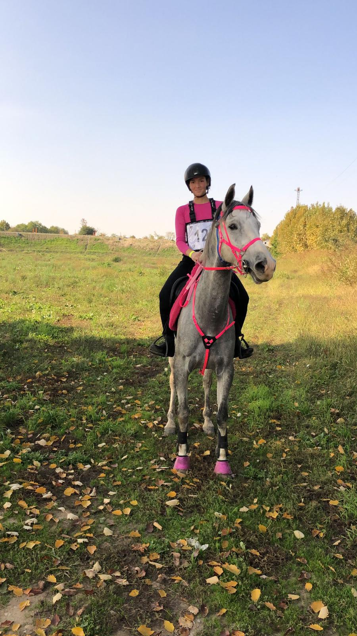
Beatrice
CASADEI
Oro Camp Reg Endurance CEN A Juniores
Notes:
1.3 Ass San Maurizio

Slide 13
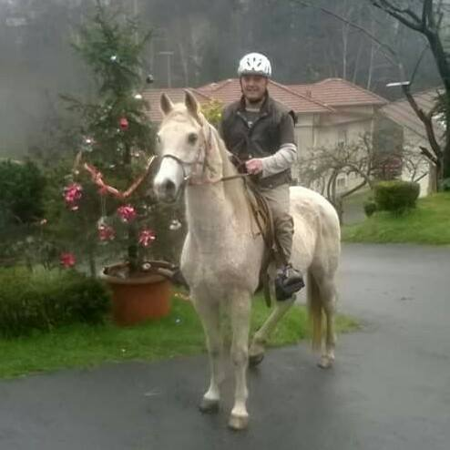
ITALO TRAVOSTINO
Oro CEN A SENIORES
Camp Reg Edurance 2022
Notes:
1.4 Ass San Maurizio

Slide 14
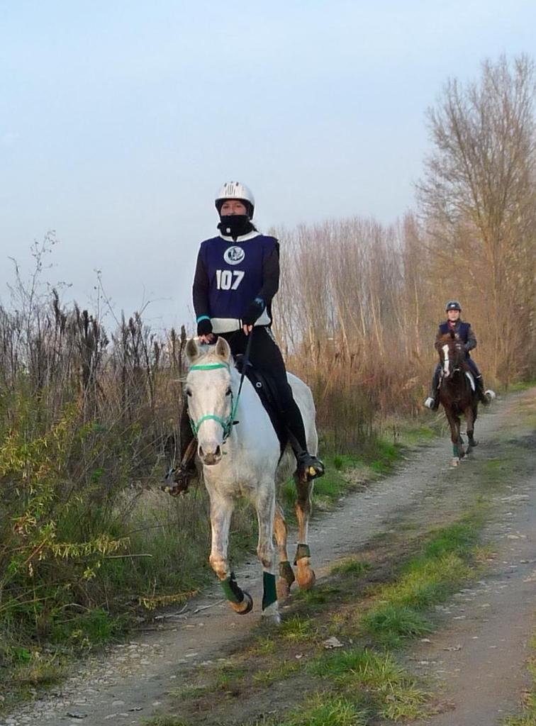
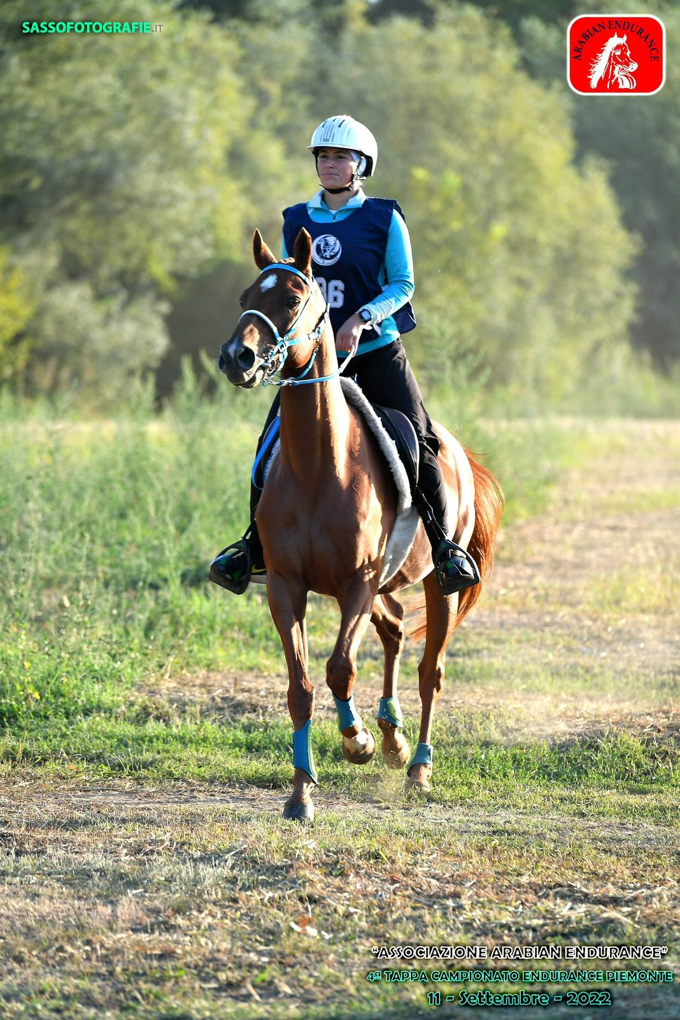
Claudia Demarie
1° CEN B SENIORES Camp Reg. 2022
Coppa delle Regioni – Debuttanti
.
Notes:
1.5 Ass Lo Tata'

Slide 15
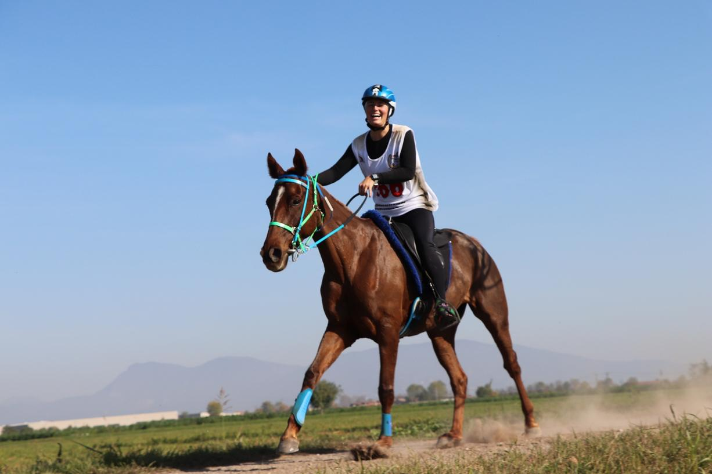
Claudia Demarie
Oro CEN B SENIORES Camp Reg. 2022.
Coppa delle Regioni – Debuttanti
.
Notes:
1.5 Ass Lo Tata'

Slide 16
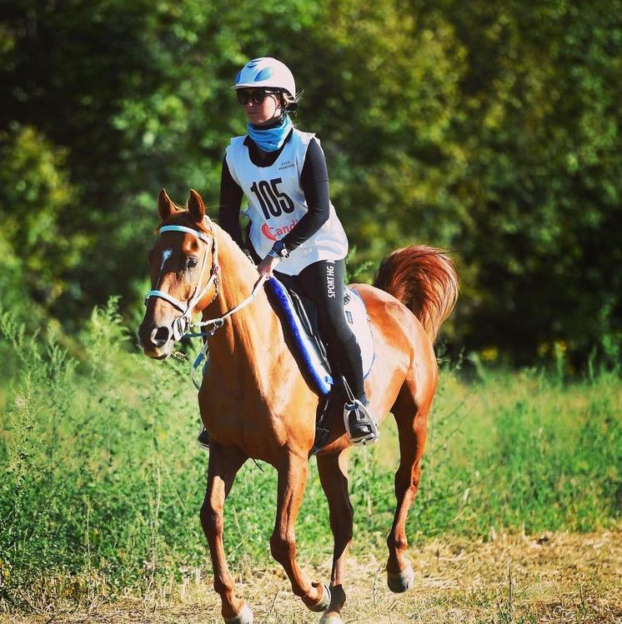
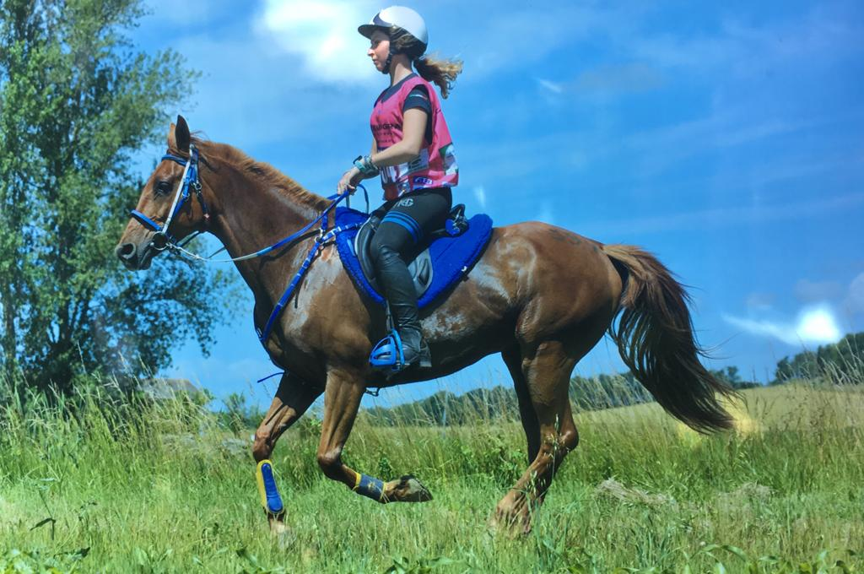
Giulia Mantovani
Oro CEI1* Seniores Camp Reg 2022
Coppa delle regioni – CEN B
Notes:
1.6 Ass Cavallo e natura

Slide 17

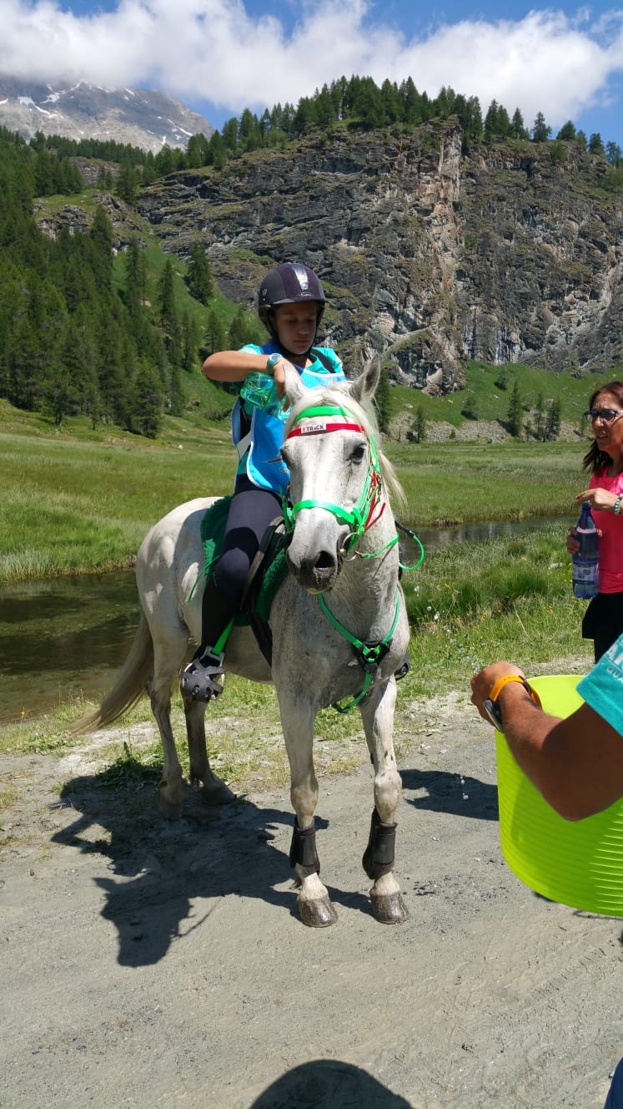
Giorgia Pisano
Arg CEN B Juniores Camp Reg 2022
Coppa delle regioni – CEN B
Arg Camp ITA 2022 CEIY*
2° Samorin CEI1*
Notes:
1.7 Ass Equi.libres

Slide 18
Rebecca PILLER
Arg Camp Reg Endurance CEN A Juniores
Coppa delle regioni – CEN A
Notes:
1.8 Ass Equi.libres

Slide 19
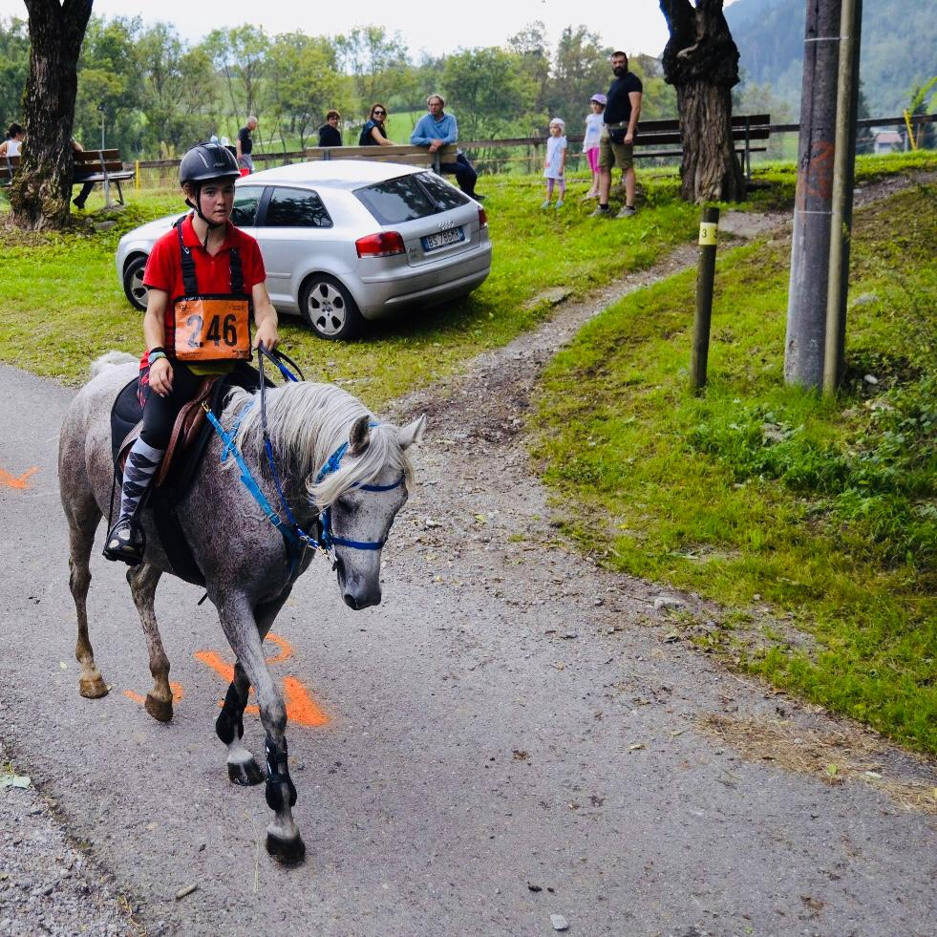
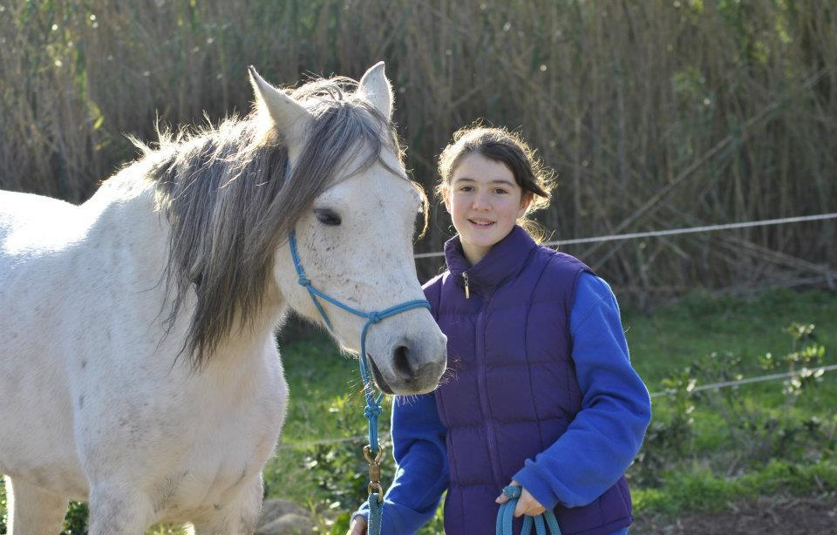
ELISABETH CRIPPA
Arg CEI1* Camp Reg 2022
Coppa delle regioni – CEN B
Notes:
1.9 Ass Equi.libres

Slide 20
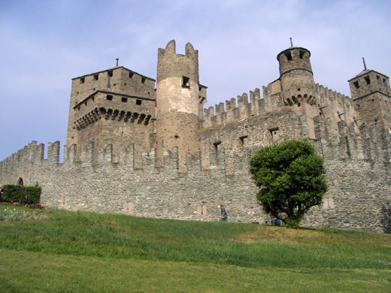
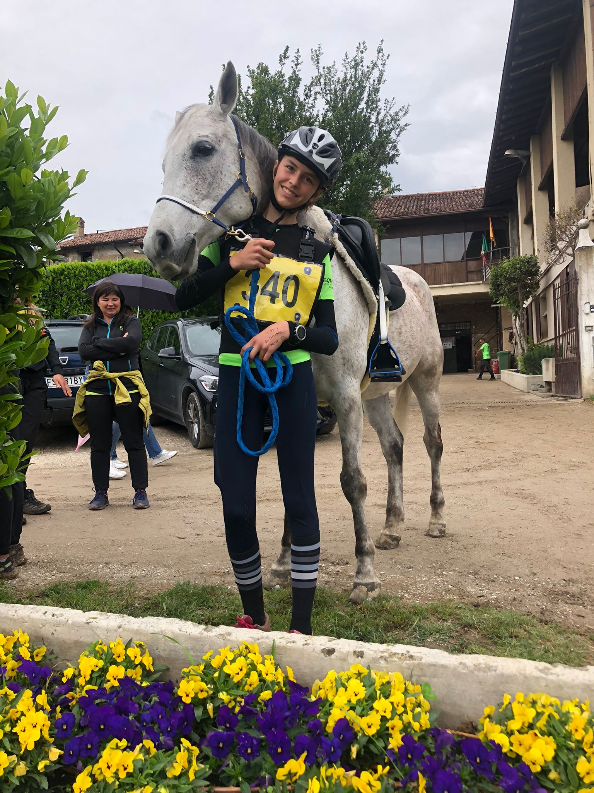
2.1 Amelie Garin
Coppa delle regioni endurance
CEN A under 14
Campionato italiano endurance
debuttanti under 14
Notes:
2.1 <<<<<<<<< Equi libres

Slide 21
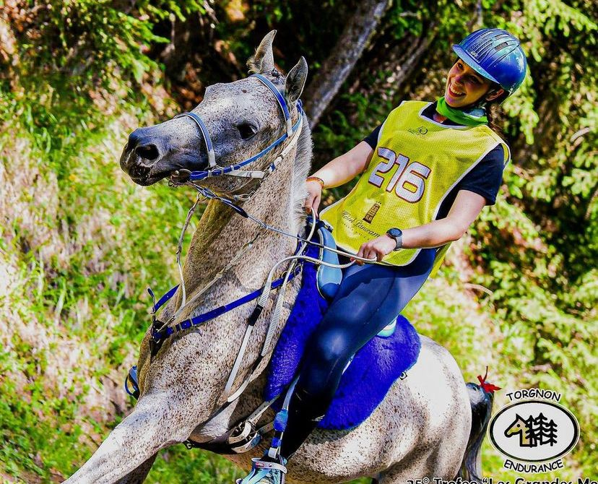
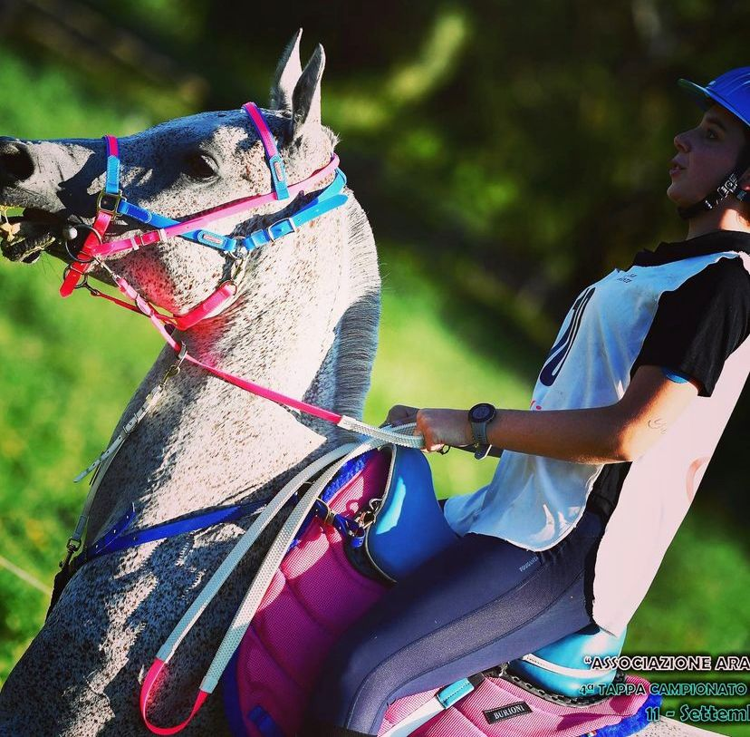
2.2 Bruno Crema Letizia
Coppa delle regioni – DEBUTTANTI
dal 2022 Guida equitazione di campagna
Notes:
Cavallo e natura

Slide 22
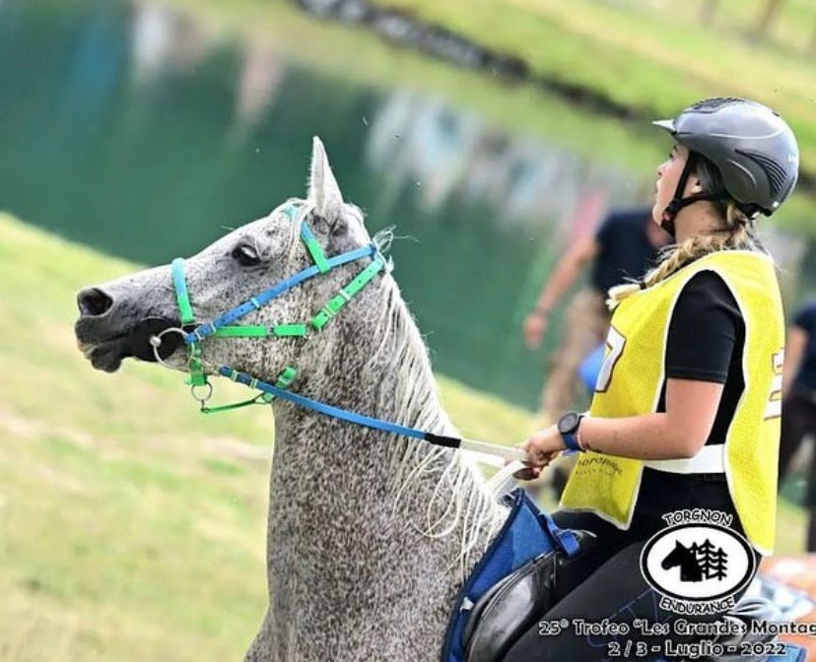
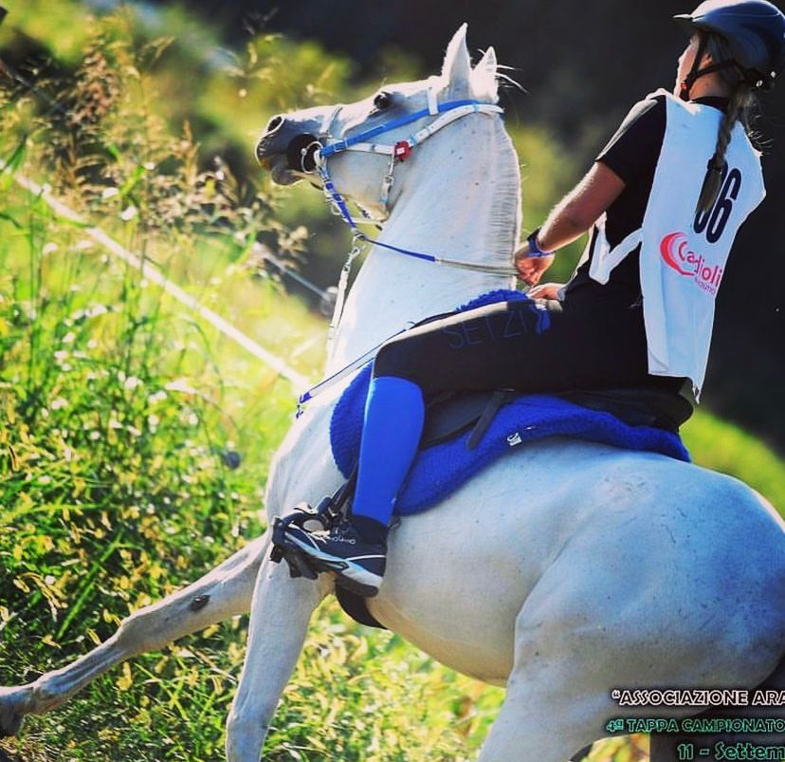
2.3 Federica Commod
Coppa delle regioni – DEBUTTANTI
dal 2022 Guida equitazione di campagna
Notes:
Dal 2022 GUIDA EQUITAZIONE DI CAMPAGNA
Cav natura

Slide 23
2.4 Nicole GHIGNONE
Coppa delle regioni DEBUTTANTI
Notes:
Ass Equi.libres du Monblanc

Slide 24
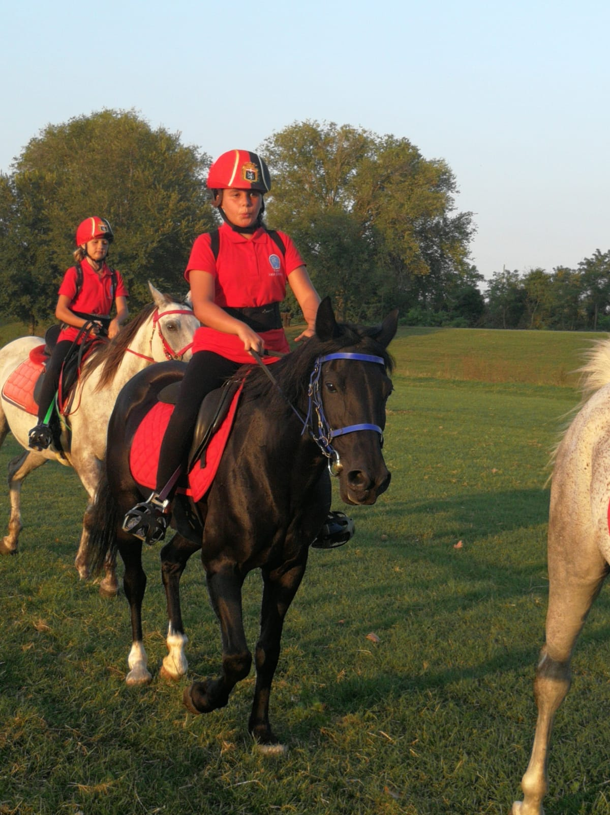
2.5 Coralie Chanoux
Coppa delle regioni 2022
Debuttanti under 14
Notes:
Equi libres

Slide 25
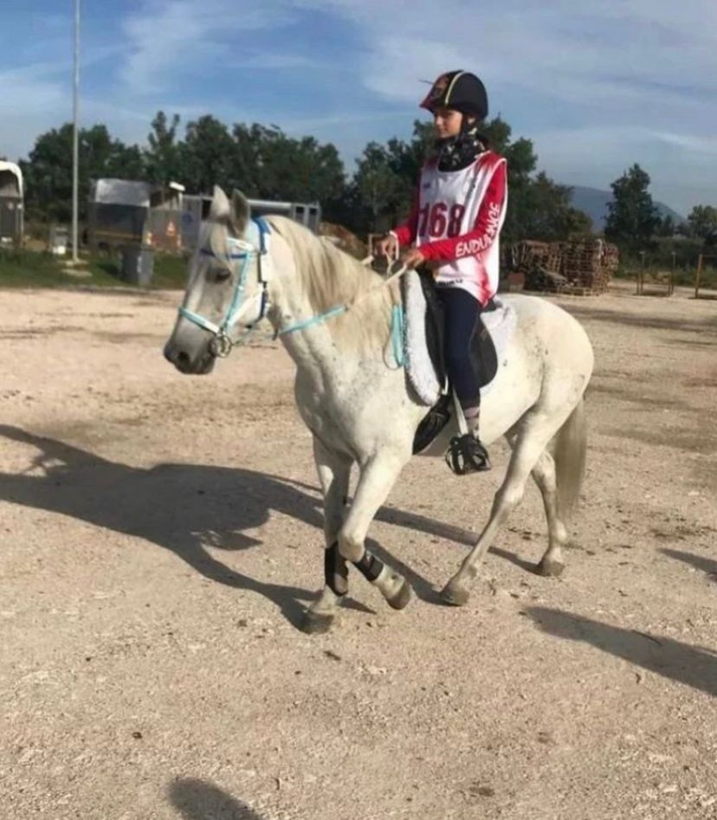
2.6
Martina Luca’
Coppa delle regioni endurance
debuttanti under 14

Slide 26
2.7 Marie Martinet
Coppa delle regioni endurance
debuttanti under 14
Notes:
EQUILIBRES, CLASSE 2009

Slide 27
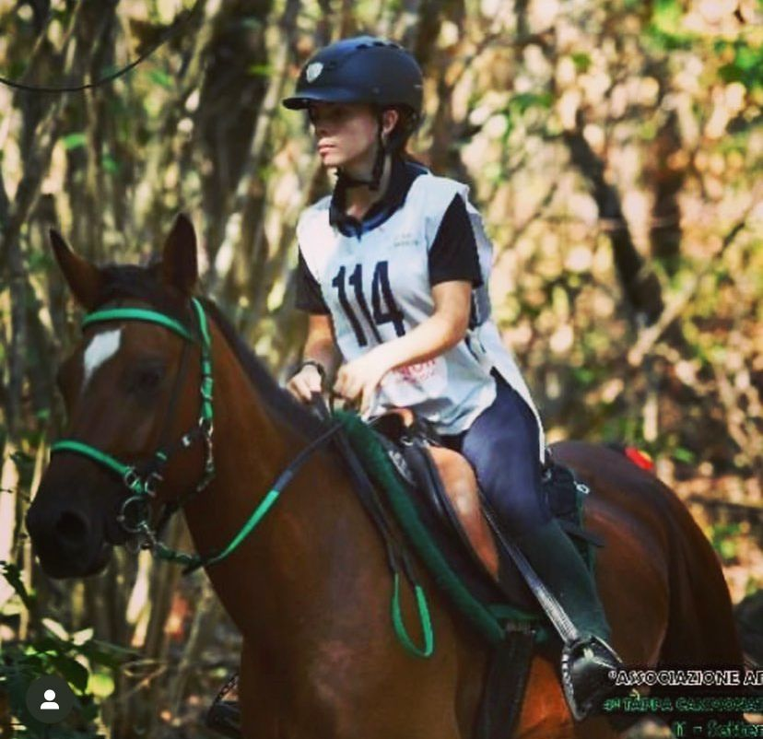
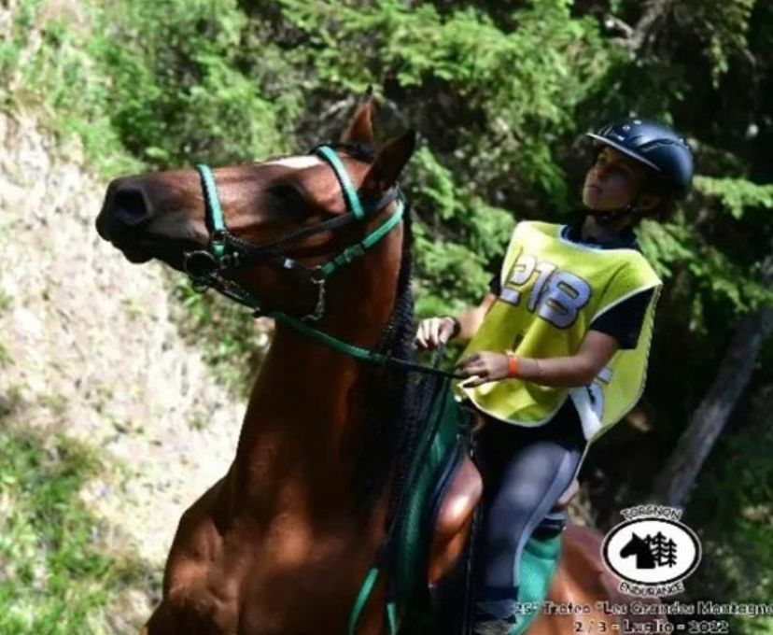
2.8 Valentina
DI GIACOMO
Coppa delle regioni 2022 – CEN A
Notes:
Ass Equi.libres du Monblanc

Slide 28
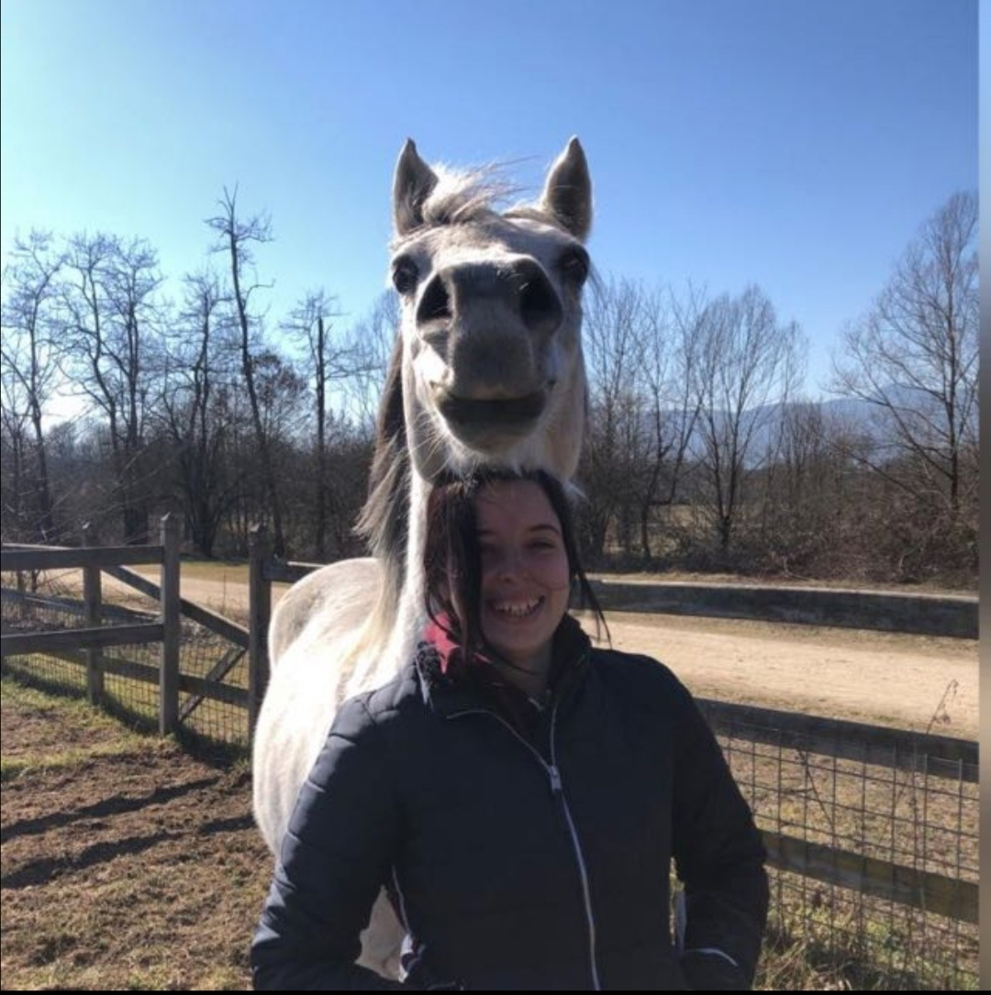
2.9
Costanza Garbetta
Coppa delle regioni 2022 CEN A
Notes:
Ass Equi.libres

Slide 29
2.10 Magurno Sirya
Coppa delle regioni 2022 – CEN A
Notes:
Ass Equi.libres du Monblanc

Slide 30
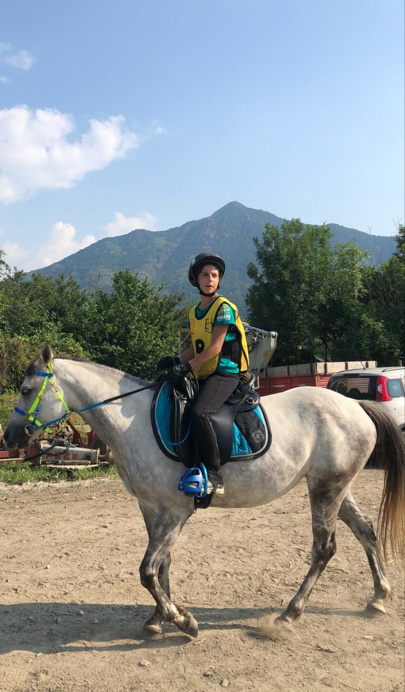
2.11 Francesca Nocito
Coppa delle regioni 2022 – Cat CEN A
Notes:
Ass Equi.libres du Monblanc

Slide 31
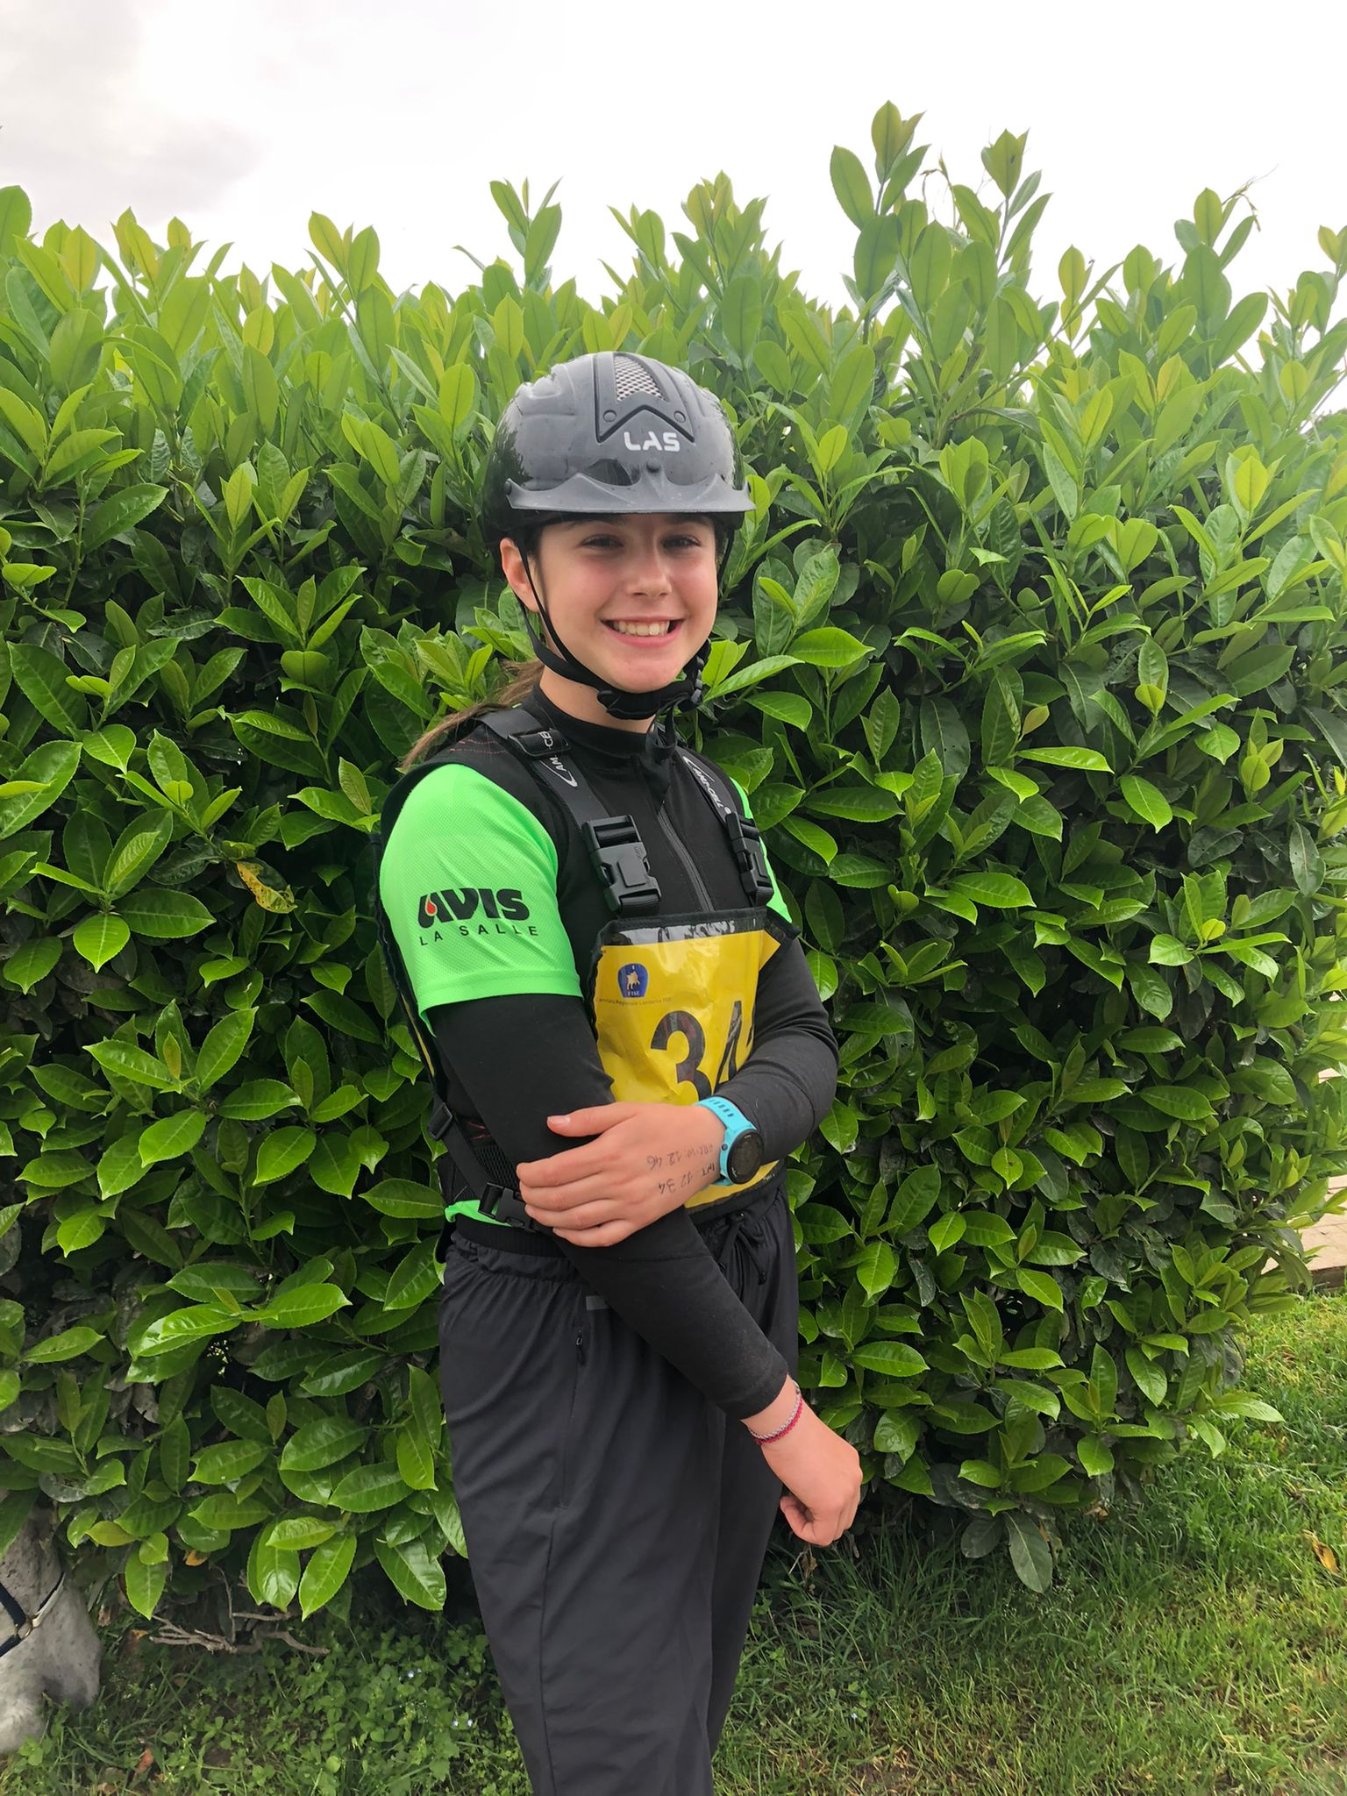
2.12 Chiara Rizzi
Coppa delle regioni endurance
CEN A under 14
Notes:
Equi libres

Slide 32
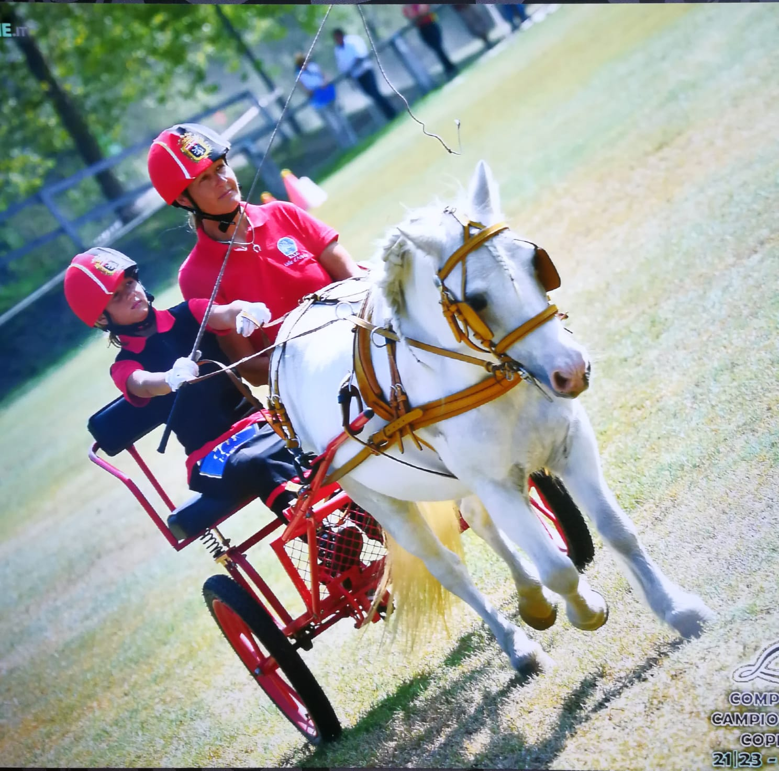
2.13 Lisa Rocher
Coppa delle regioni endurance
CEN A under 14
Notes:
Equi libres

Slide 33
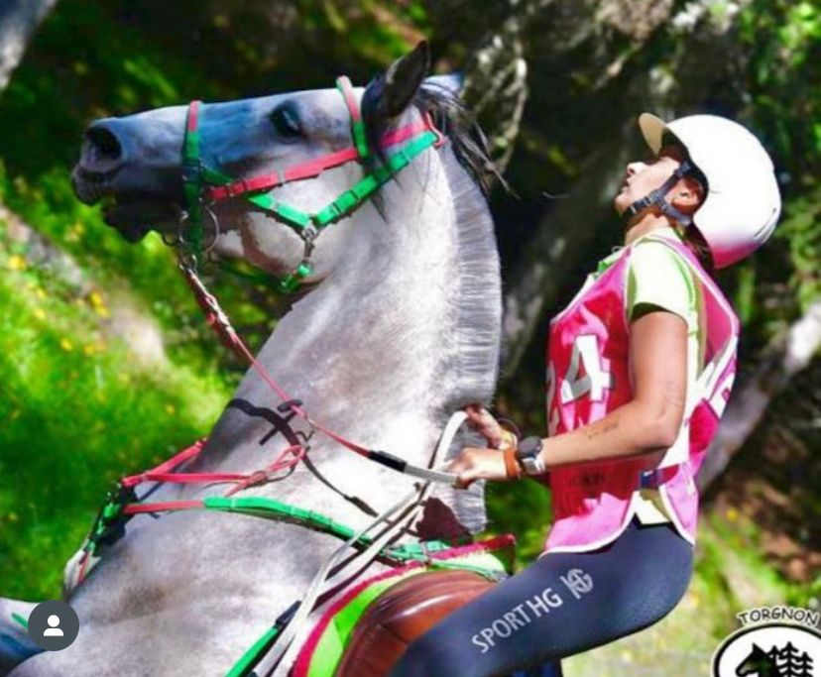
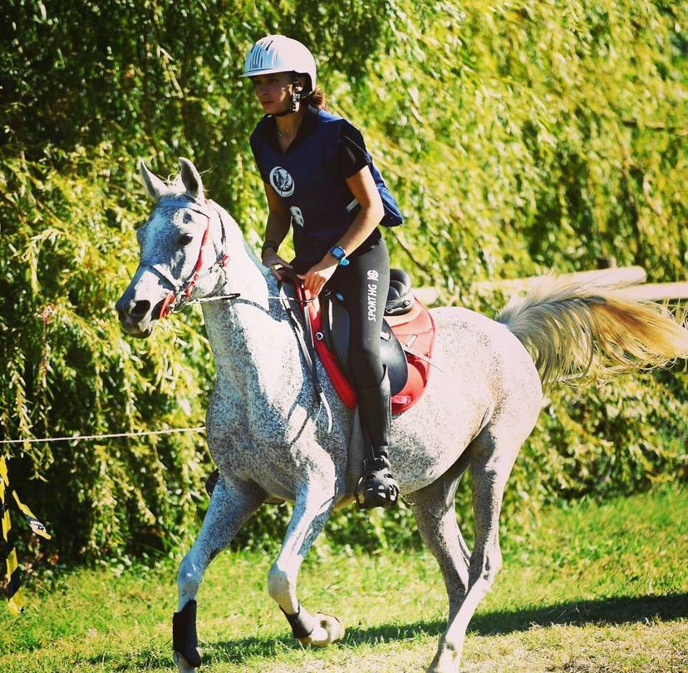
2.14 Valerie BOIS
Coppa delle regioni 2022 CEN B
Notes:
Cav natura

Slide 34
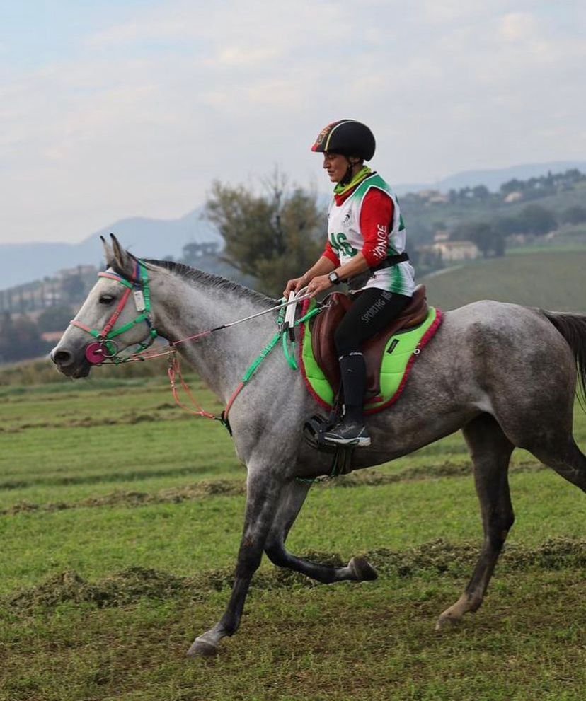
2.15
Simona Capozza
Coppa delle regioni 2022 CEN B
Notes:
Cavallo e natura

Slide 35
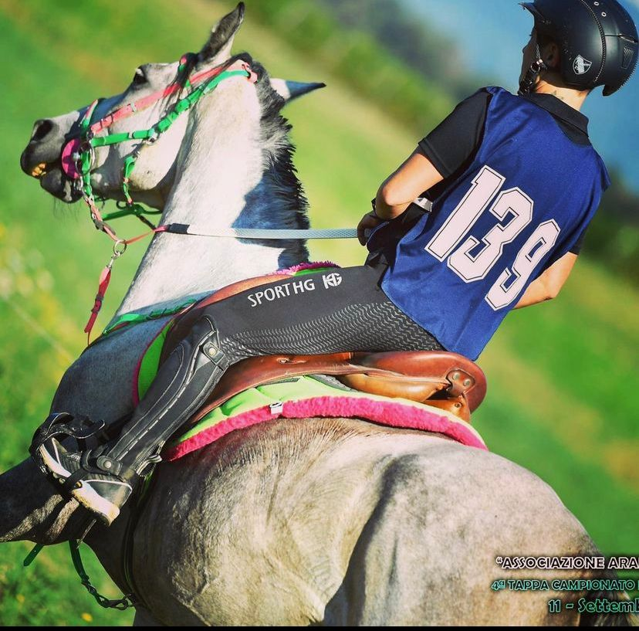
2.15
Simona Capozza
Coppa delle regioni 2022 CEN B
Notes:
Cavallo e natura

Slide 36
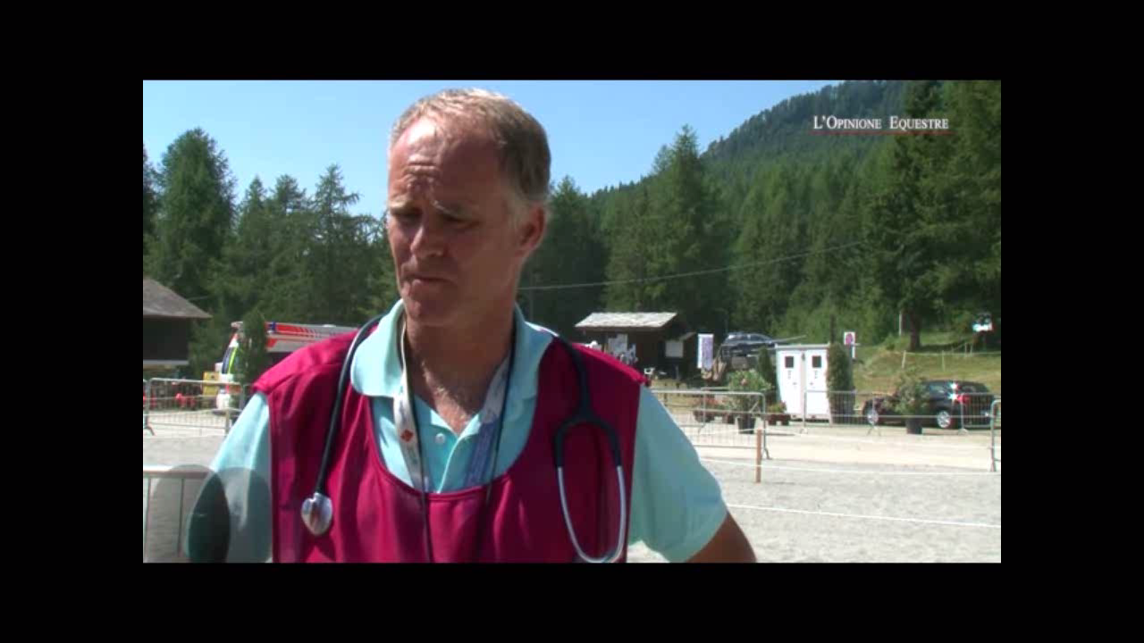
3.1 ROBERTO dr BONA
Veterinario e capo equipe
Coppa delle regioni Endurance

Slide 37
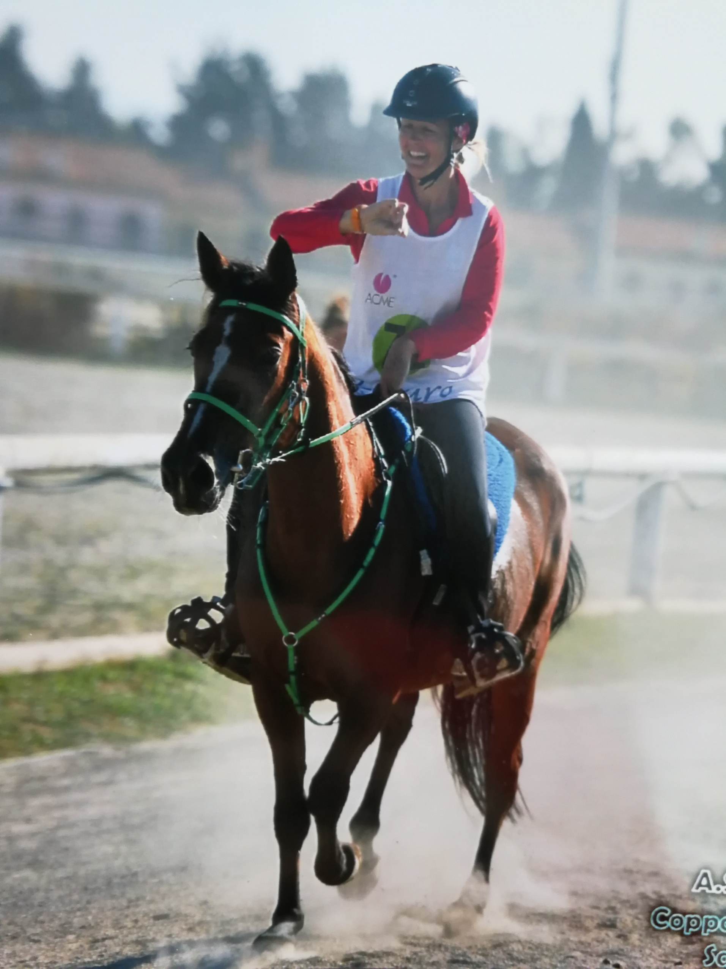
3.2 KATIA
LAFARGE
Capo equipe Verona
Coppa delle regioni under 14.
Referente equitazione di campagna
Notes:
EQUI LIBRES

Slide 38
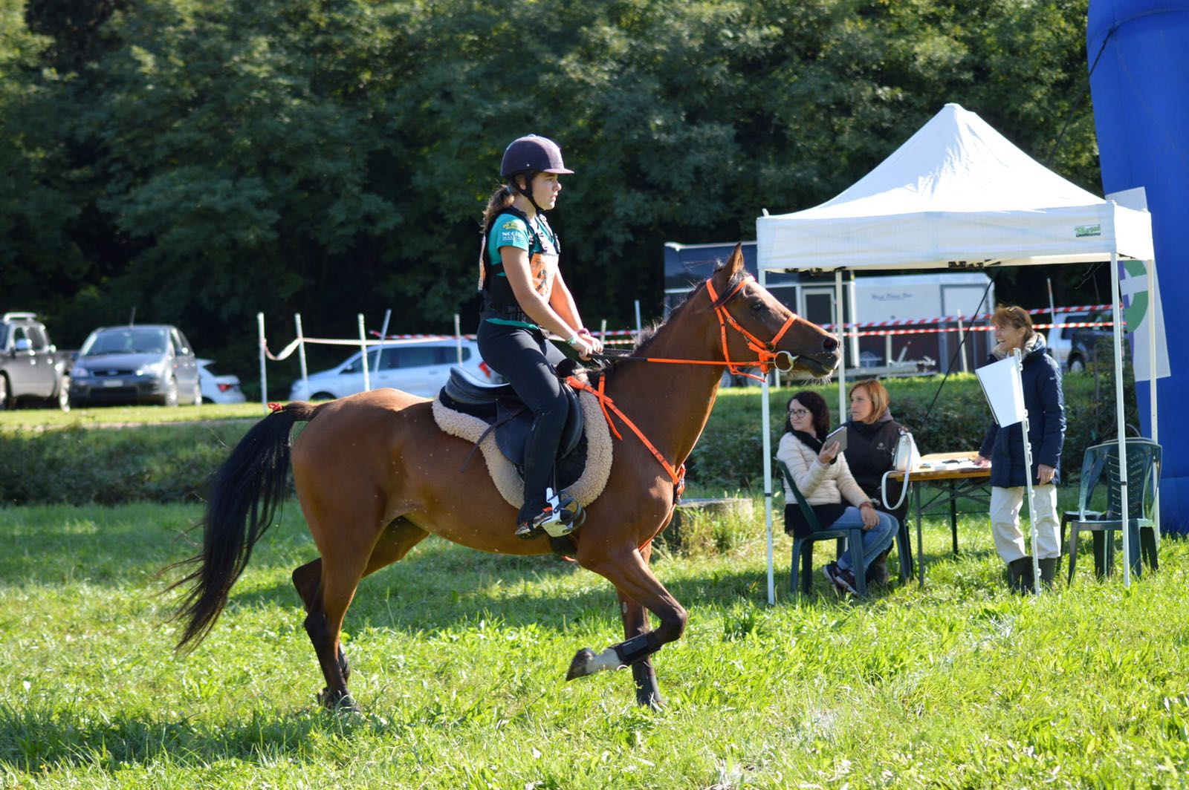
4.1 MARTINA
PISANO
1° CEIY1* a Cavaglia
3° CEIY2* a Samorin
3° CEIY2* ad Arezzo
Notes:
EQUILIBRES

Slide 39
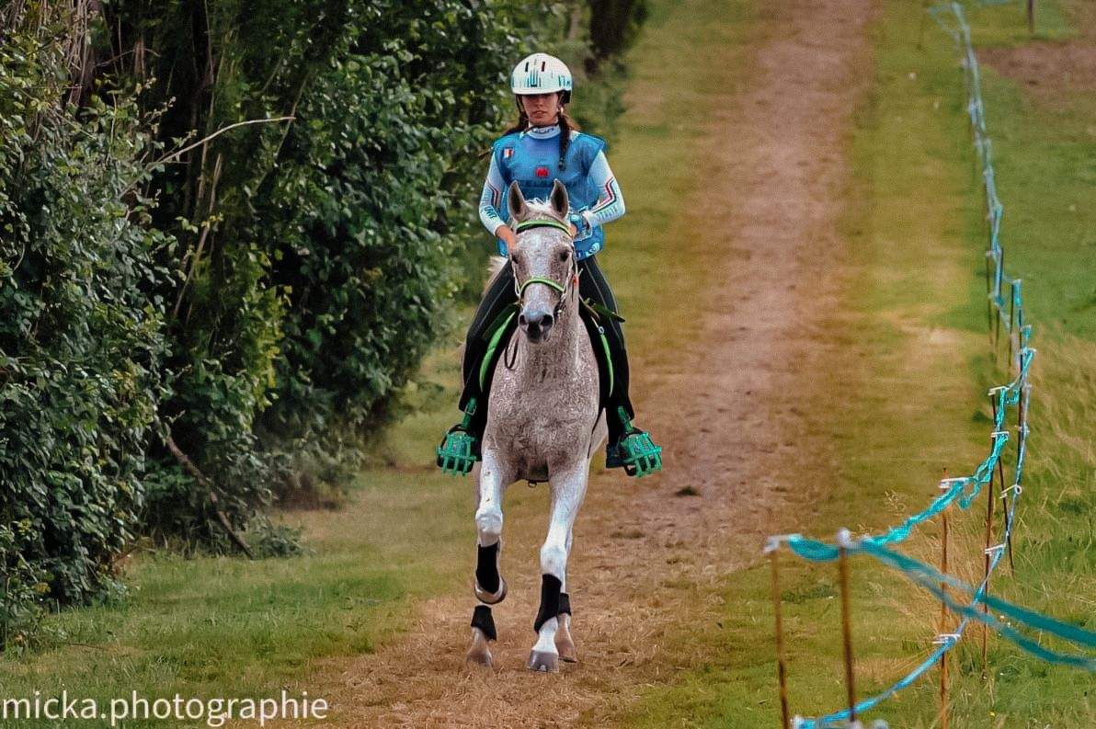
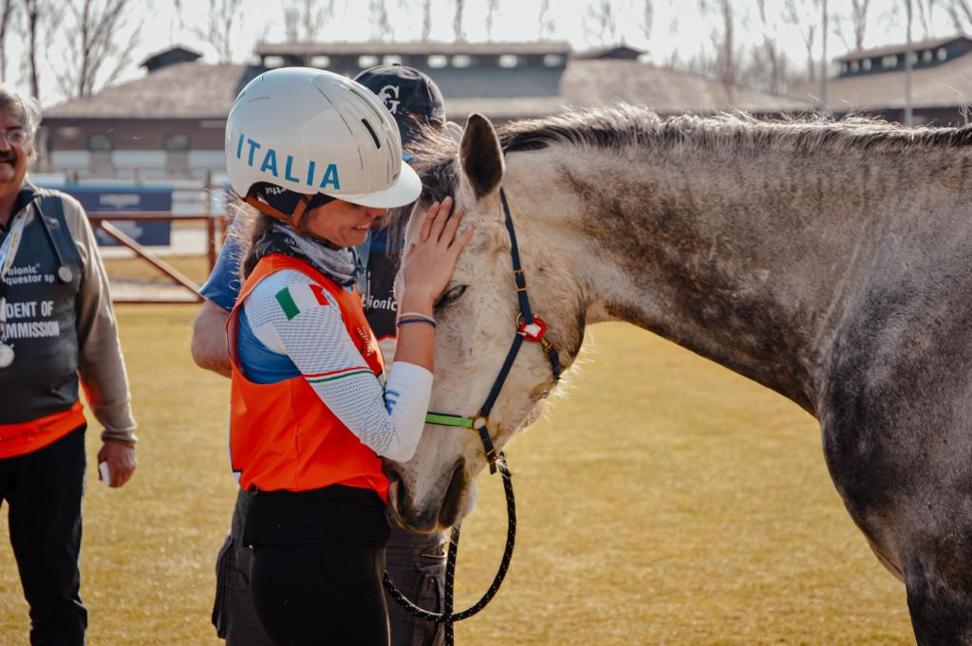
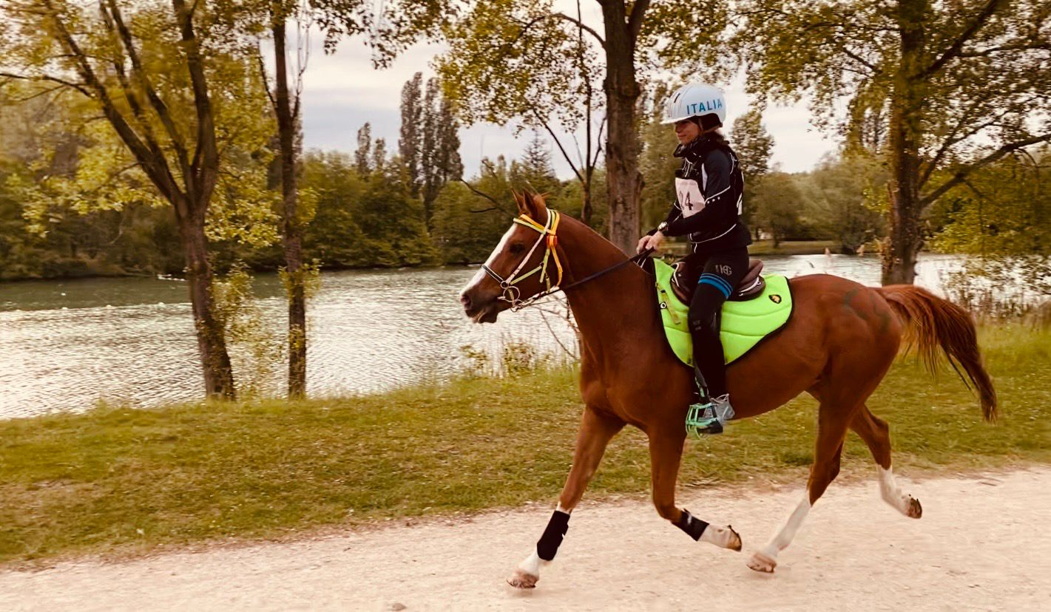
4.2 ALESSIA
LUSTRISSY

Slide 40
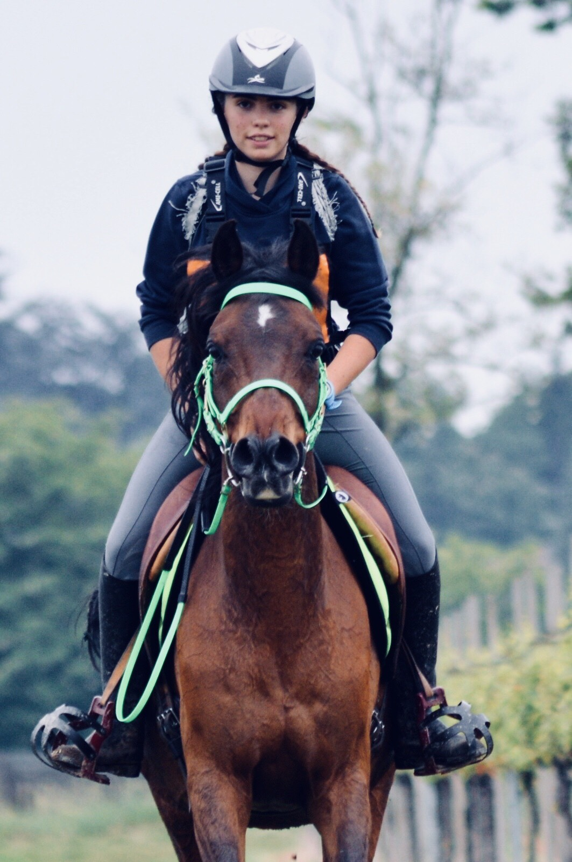
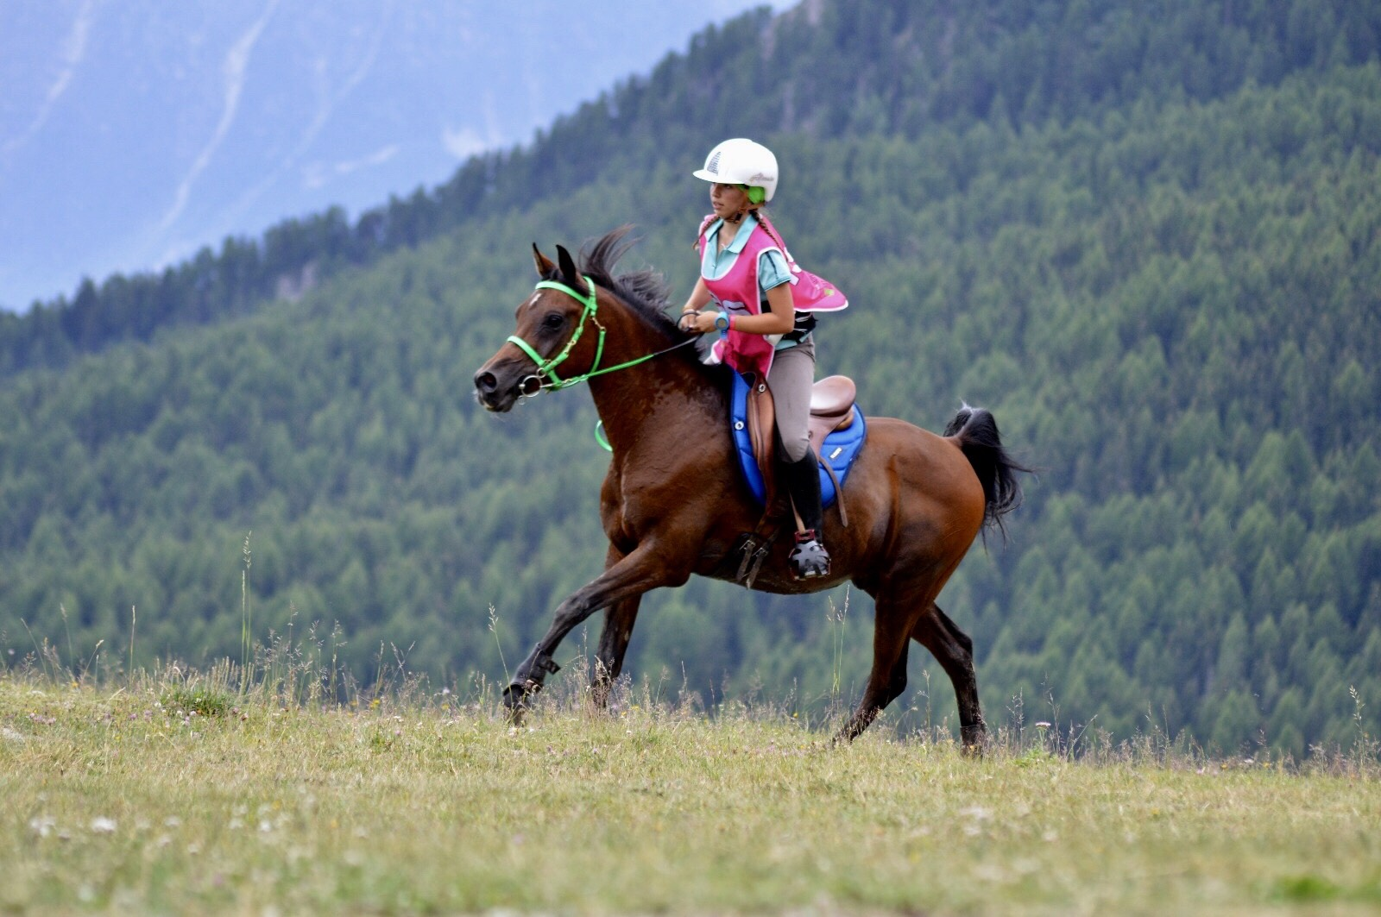
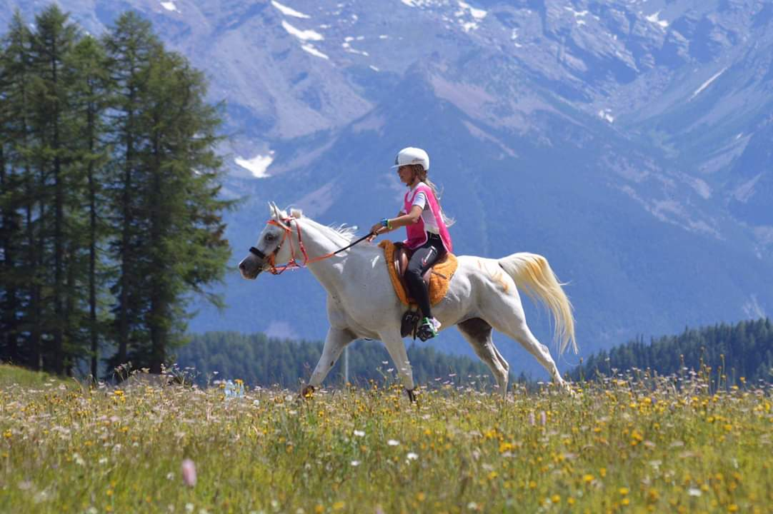
4.2 ALESSIA
LUSTRISSY
1° CEIYJ1* 100 km Samorin con Edinburg
3° CEIYJ1* 100 km Saint Barthelemy con Eduardo
9° CEIYJ2 120 km Castelsagrat con Deporto

Slide 41
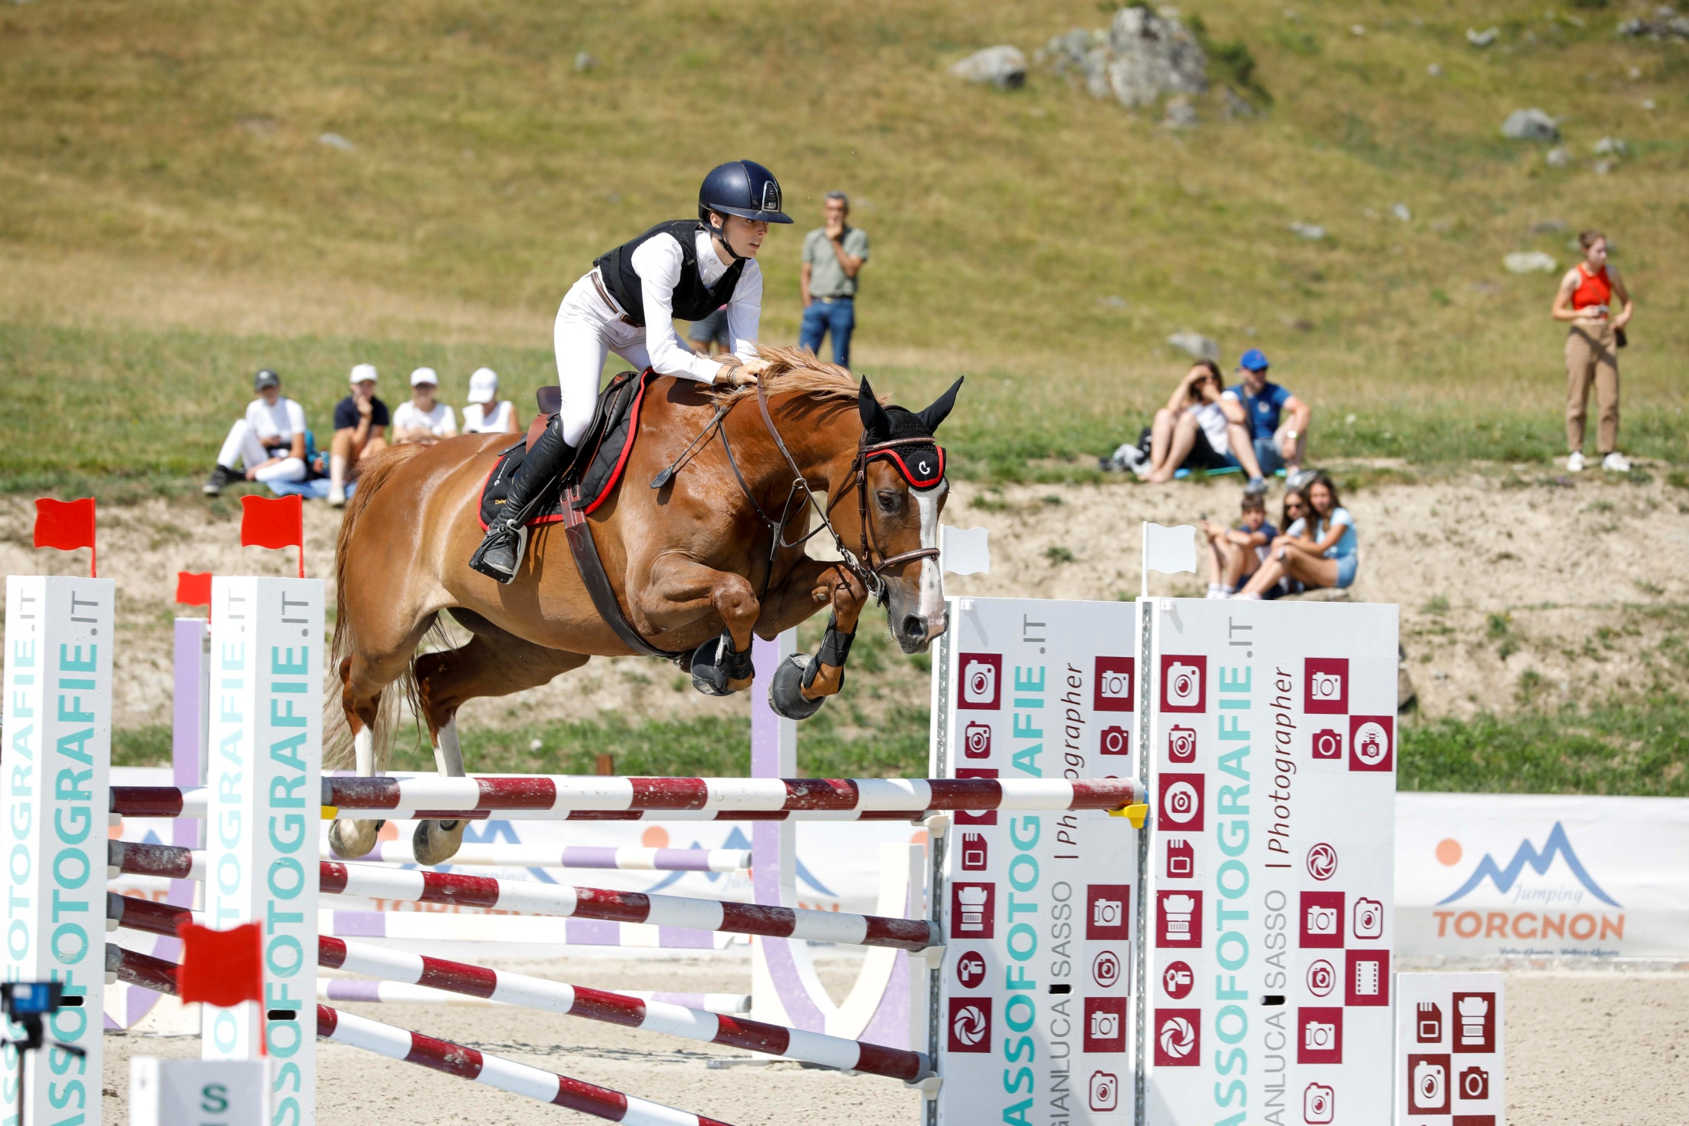
5.1 Gaia
Lazzarini
3° Piazza di Siena Master silver 125 Coppa del presidente.
3° a squadre Coppa delle regioni Verona under 21
Notes:
SIV

Slide 42
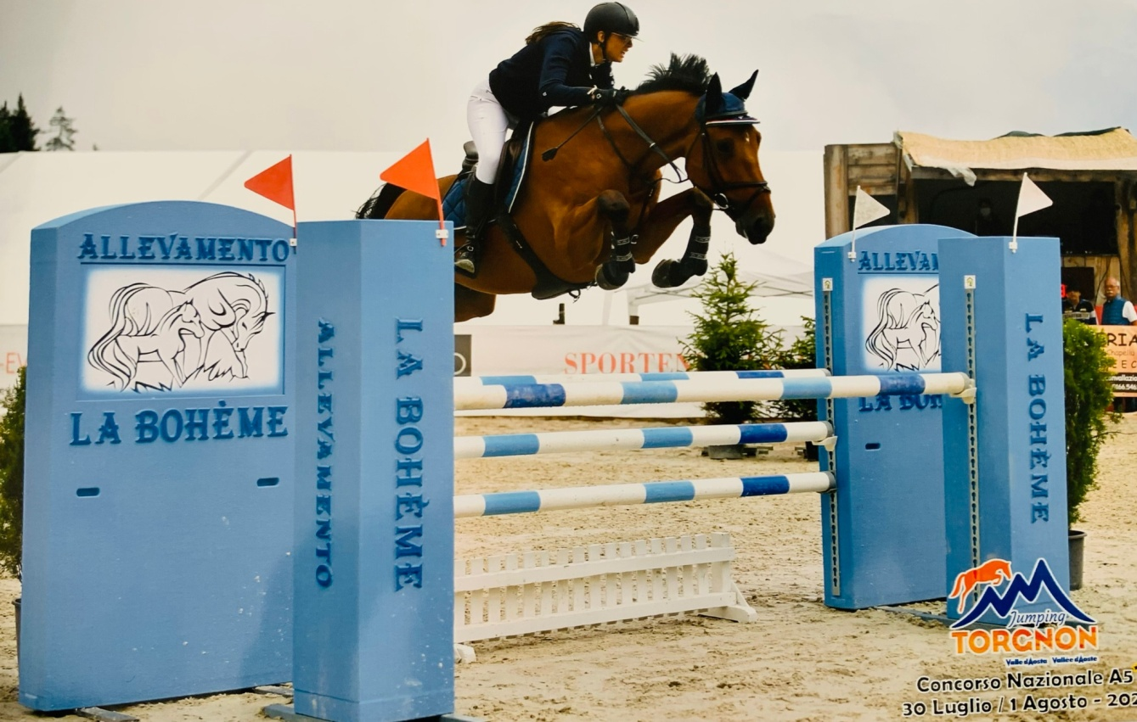
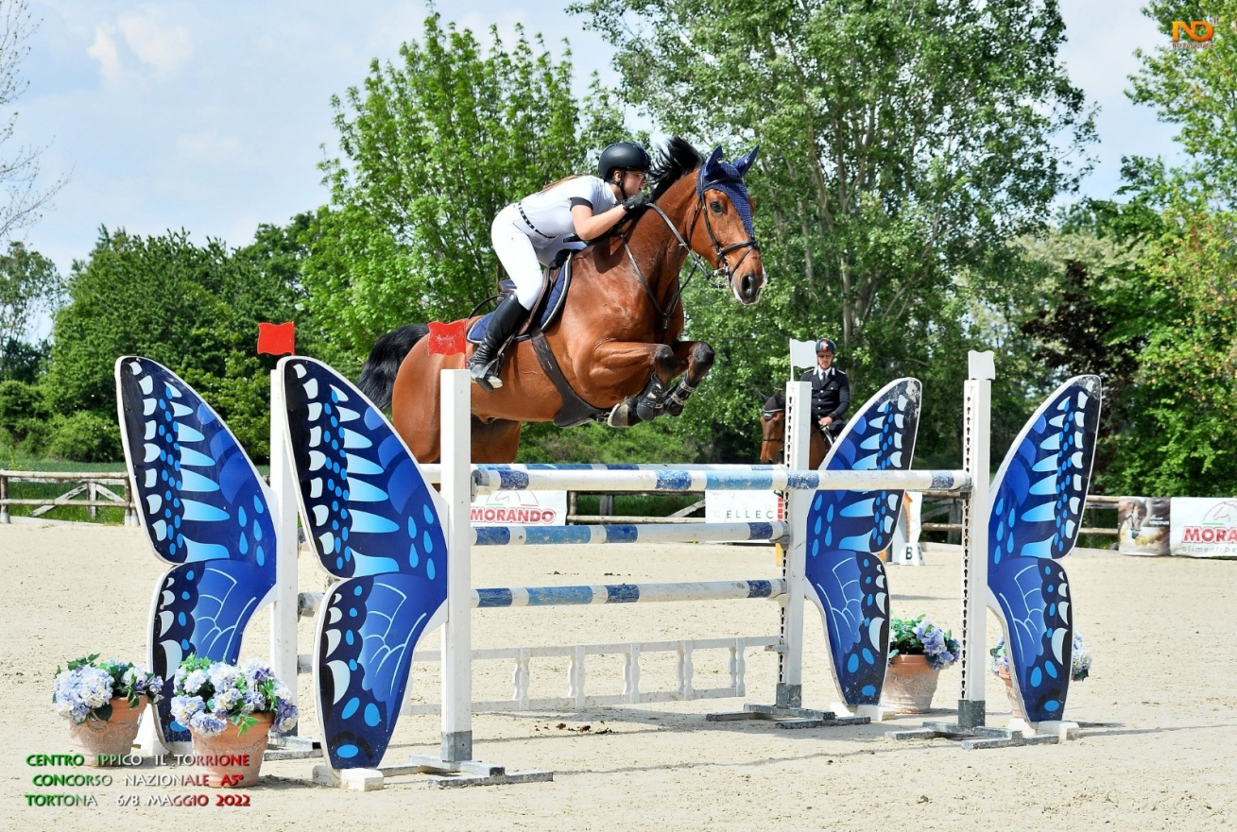
6.1 Gaia Battaglio
3° a squadre Coppa delle regioni Verona under 21
Notes:
SIT, DARCON

Slide 43

6.2 Laura Carlevarino
Bronzo a squadre coppa delle regioni under 21
Notes:
HOBBY HORSE

Slide 44


6.3 Edoardo Scibilia
3° a squadre e 9° Individuale Coppa regioni Verona under 21
Notes:
6. 3 SIV, FELIN

Slide 45

6.3 Edoardo Scibilia
3° a squadre e 9° Individuale Coppa regioni Verona under 21
Notes:
6. 3 SIV, FELIN

Slide 46


6.4 Beatrice
Stecco
3° a squadre Coppa delle regioni Verona under 21.
Oro Camp Regionali assoluti, Torgnon
Notes:
6.4 SIT, FALCAO

Slide 47


6.5 Andrea Piccolo
Capo equipe e selezionatore
Verona Coppa delle regioni under 21.
Referente formazione

Slide 48

6.6 Flavio Giordano
Istruttore Coppa delle regioni under 21 Verona.

Slide 49
6.7 Nicolas Giordano
Istruttore Coppa delle regioni under 21 Verona.

Slide 50

6.8 Francesco Lazzarini
Istruttore Coppa delle regioni under 21 Verona.

Slide 51

7.1 Sofia Bono
Coppa delle regioni pony 2022
Notes:
7.1 Cavallo e natura

Slide 52


7.2 Giovanna Dugros
Coppa delle regioni pony Verona Squadra
Notes:
SIV

Slide 53
7.3 Michelle Gaetano
Coppa delle regioni pony Verona Squadra
Notes:
SIV

Slide 54
Viola Orillier
Coppa delle regioni pony Verona Squadra
Notes:
SIV

Slide 55

IL
C.T
Gianni Barrovecchio
Capo equipe Verona
Coppa delle regioni pony
Notes:
7.5

Slide 56


8.1 Matilde Faruolo
PONIADI
Dressage – Salto ostacoli
Notes:
8.1 SIV, FLY OUT

Slide 57

8.1 Matilde Faruolo
PONIADI
Dressage – Salto ostacoli
Notes:
8.1 SIV, FLY OUT,
Solo per dire LA CLASSE NON E’ ACQUA

Slide 58

8.2 Lella Cassardo
Tecnico poniadi
Notes:
( all anagrafe EMANUELA )

Slide 59

9.1 Elisa Andrea Brunetti
Finale progetto sport Verona
Notes:
Cavallo e natura

Slide 60

Semifinale progetto sport, Cattolica
9.2 Josephine Castello
Notes:
SAN MAURIZIO

Slide 61


9.3 SHARON PAYN
Tecnico progetto sport
Notes:
E QUI, AD ASSETTO, NIENTE DA DIRE ! SUPER
SAN MAURIZIO

Slide 62

10.1 Matteo Bechere
1° Camp. Interregionale Piemonte e V.D.A. Gymcana
3° Camp. Italiano assoluto Gymcana
Notes:
AVRES

Slide 63

10.2 Stefania Gal
2° Camp. Interregionale Piemonte e V.D.A. Gymcana
2° Camp. Italiano assoluto Gymcana
Notes:
AVRES

Slide 64

10.3 Antonio Muceli
4° Camp. Interregionale Piemonte e V.D.A. Gymcana
6° Camp. Italiano assoluto Gymcana
Notes:
AVRES

Slide 65

10.4 Alice Vallet
1° Camp. Interregionale Piemonte e V.D.A. Gymcana
7° Camp. Italiano assoluto Gymcana
Notes:
AVRES

Slide 66

10.5 Alessandro Trevisan
2° Camp. Interregionale Piemonte e V.D.A. Gymcana
5° Camp. Italiano assoluto Gymcana

Slide 67

10.6 Francesca Bruno
3° Camp. Interregionale Piemonte e V.D.A. Gymcana

Slide 68

10.7 Anael Morandi
4° Camp. Interregionale Piemonte e V.D.A. Gymcana

Slide 69


10.8 Luca Marquis
4° Camp. Interregionale Piemonte e V.D.A. Gymcana
Notes:
AVRES

Slide 70
I tecnici
Titoli acquisiti
Notes:
Oltre ai tecnici gia premiati per altre attivita’

Slide 71

11.1 Charlotte Bochet
Guida equitazione di campagna
Notes:
EQUILIBRES

Slide 72

11.2
Sara Lidia Castellano
Guida equitazione di campagna
Notes:
CHEVAL-AMI

Slide 73

11. Gioele Gatti
Istruttore di 1° livello

Slide 74

11.4 Maria Grazia Rocchietta
Guida equitazione di campagna
Notes:
CHEVAL-AMI

Slide 75
11.5 Giulio Paolo Signo’
Guida equitazione di campagna
Notes:
LO TATA’

Slide 76
Campionati
Regionali
Salto ostacoli

Slide 77
Campionato Regionale 2022
Trofeo LB80 | 1 Sofia Caffaro Rore
 | 2 Alyss Linty
Brevetti junior | 1 Arianna Cerana
 | 2 Josephine Castello
 | 3 Giovanna Dugros
Brevetti senior | 1 Elisa Brunetti
1 gr senior | 1 Paolo Sandri
1 gr junior | 1 Gaia Lazzarini
1 gr Young rider | 1 Beatrice Stecco
 | 2 Laura Carlevarino
 | 3 Gioele Gatti
Pony | 1 Sara Oddone
SALTO OSTACOLI
2022
Notes:
RICORDIAMO ANCHE …

Slide 78
I CIRCOLI
VALDOSTANI
Notes:
In stretto ordine alfabetico

Slide 79






I CIRCOLI VALDOSTANI
Sport Ippici Valdostani
Circolo ippico San Maurizio
Equilibres du Mont Blanc
Centro Ippico D’Ampaillant
Lo Tata’
AVRES ONLUS

Slide 80
I CIRCOLI VALDOSTANI
Cheval ami
Cavallo natura
Il green ranch
L’envers
Sunny ranch
Torgnon Endurance

Slide 81

Al ..
COMUNE DI TORGNON
un ringraziamento particolare
per l’impegno profuso negli anni
a favore degli sport equestri

Slide 82

T O R G N O N
Filmato di repertorio
Notes:
Filmato x il comune di torgnon

Slide 83

I NOSTRI
COLLABORATORI

Slide 84
I NOSTRI COLLABORATORI
Monia Bionaz, Ref Volteggio
Erica Biscaro, Ref pony
Monica Biscaro, Ref R.E.
Franco Pitti, Ref Endurance
Paolo Sandri, Ref Ambassador
Monica Varvassore, Segreteria
Moreno Vignolini, Uff stampa
Franco Vuillermoz, Ref Giudici
Mario Fenocchio, Ref attacchi

Slide 85
Un grazie particolare ai nostri
gentili ospiti per il loro fattivo
contributo alle attività equestri.
Jean Dondeynaz
Sig Michele Tropiano
Notes:
Michele Tropiano Delegato regionale CIP
Jean Dondeynaz Presidente CONI VDA

Slide 86

16 Lustri al 18 Febbraio 2023
30 anni di servizio alla FISE
Fervidi auguri

Slide 87


I cavalli e Mario
RINGRAZIANO

Slide 88

Notes:
OPERA 31, FINE

Slide 89
Festa
dei
Cavalieri
Valdostani
Fine

